Slide 1


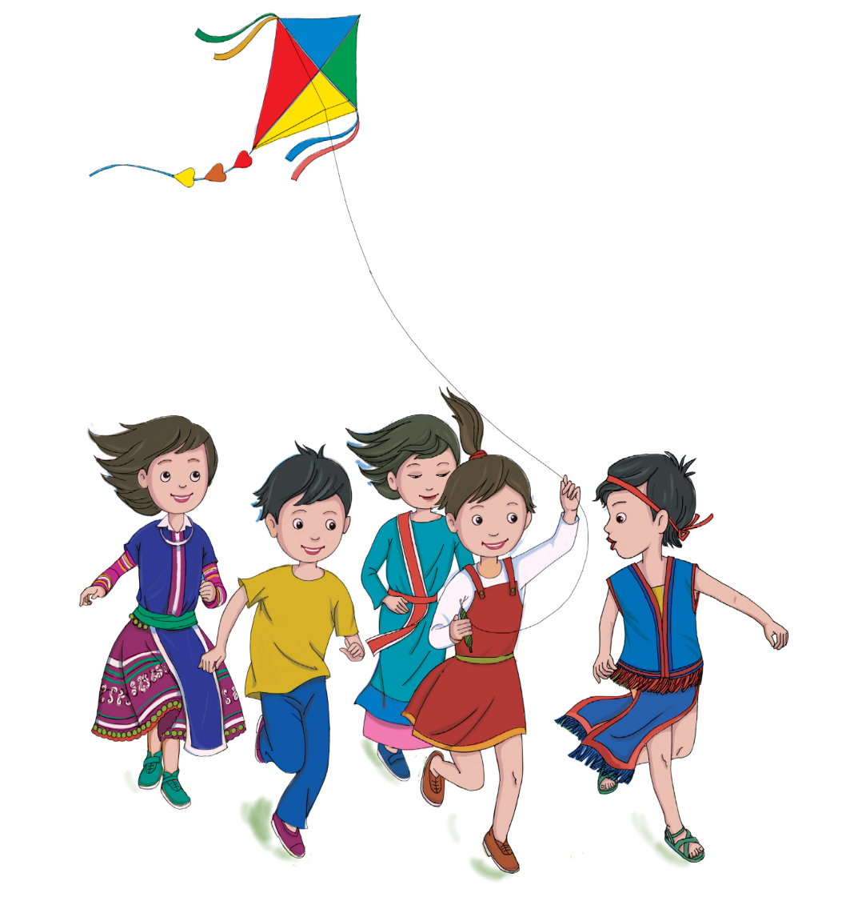
LỚP 10
Bài 5
BẢO VỆ AN NINH QUỐC GIA
VÀ BẢO ĐẢM TRẬT TỰ, AN TOÀN XÃ HỘI

Slide 2




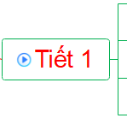







(Bấm phím Ctrl + click
để đến slide bắt đầu một nội dung cần tìm)

Slide 3
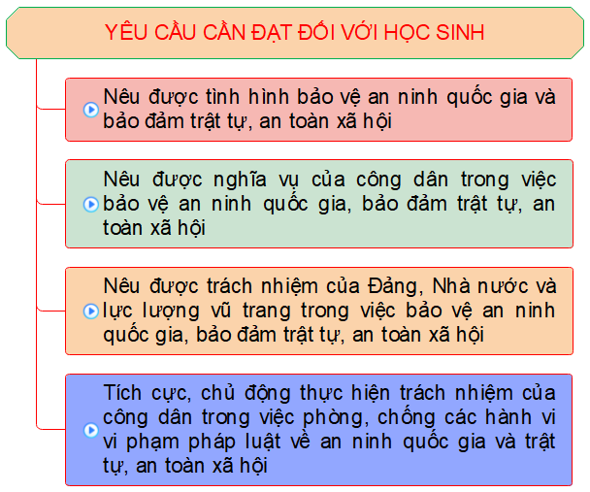
Ảnh nhà trường/ Lớp/Học sinh

Slide 4
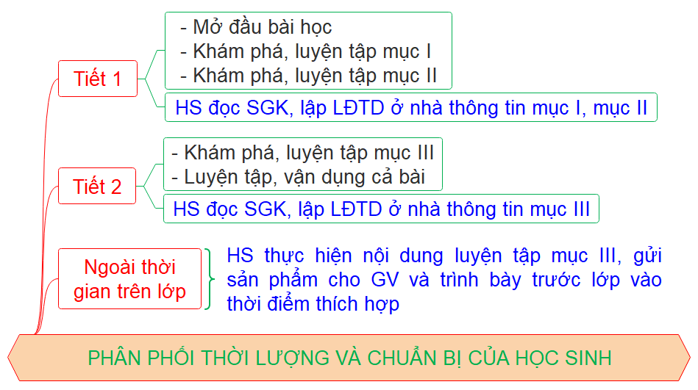
HS xem trước ở nhà:
https://youtu.be/xayt9_pwz3w
(Bảo vệ an ninh quốc gia, an ninh kinh tế)
https://antv.gov.vn/video/cau-chuyen-cuoi-tuan-183.html
(Câu chuyện cuối tuần)
https://youtu.be/HmUGmL_rYuY
(Thực hiện tốt bảo vệ an ninh quốc gia, trật tự, an toàn trên biển)

Slide 5
LỚP 10
Bài 5 (Tiết 1)
BẢO VỆ AN NINH QUỐC GIA
VÀ BẢO ĐẢM TRẬT TỰ, AN TOÀN XÃ HỘI

Slide 6
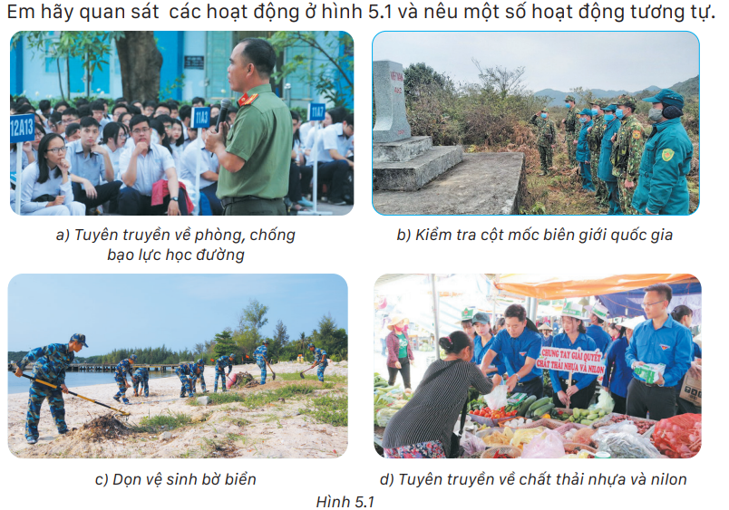

Slide 7
I. MỘT SỐ KHÁI NIỆM
1. An ninh quốc gia
2. Bảo vệ an ninh quốc gia
Phiếu học tập 5.1
Nhiệm vụ (HS làm việc theo 4 nhóm hoặc theo cặp ở 4 khu vực)
- Nhóm 1, 2/khu vực 1, 2: Đọc câu hỏi khám phá 1, 2 thông tin mục I SGK và lập LĐTD Khái niệm an ninh quốc gia, bảo vệ an ninh quốc gia.
- Nhóm 3, 4/khu vực 3, 4: Đọc câu hỏi khám phá 3, 4 thông tin mục I SGK và lập LĐTD Khái niệm trật tự, an toàn xã hội; bảo đảm trật tự, an toàn xã hội.
Thời gian thực hiện: 05 phút
3. Trật tự, an toàn xã hội
4. Bảo đảm trật tự, an toàn xã hội
Khám phá 1 (trang 30 SGK). An ninh quốc gia là gì?
Khám phá 2 (trang 30 SGK) Bảo vệ an ninh quốc gia là gì? Gồm những lĩnh vực nào?
Khám phá 3 (trang 31 SGK) Em hiểu thế nào là một xã hội trật tự, an toàn?
Khám phá 4 (trang 32 SGK) Bảo đảm trật tự, an toàn xã hội là gì? Gồm những hoạt động nào?

Slide 8
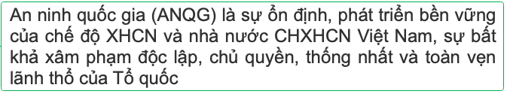


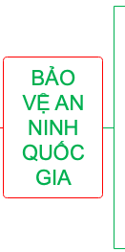
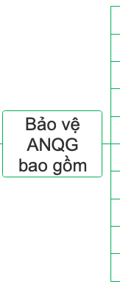
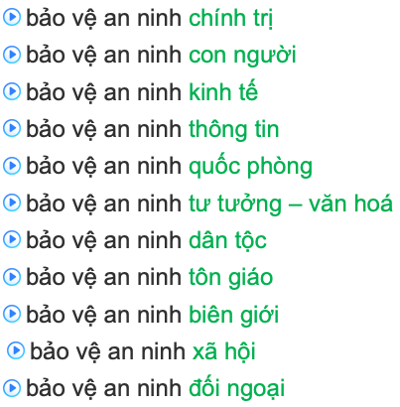

Slide 9
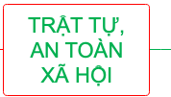



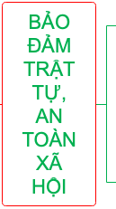
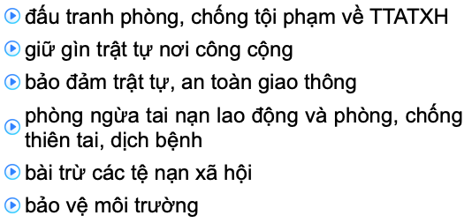
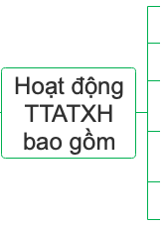

Slide 10
Sắp xếp các mảnh ghép sau để được các khái niệm:
Luyện tập mục I
A. ANQG
B. Bảo vệ ANQG
C. TTATXH
D. Bảo đảm TTATXH
E. là sự ổn định, phát triển bền vững của chế độ xã hội chủ nghĩa
G. và chuẩn mực đạo đức, pháp lí xác định.
H. là phòng ngừa, phát hiện, ngăn chặn, đấu tranh
I. vi phạm pháp luật về trật tự, an toàn xã hội.
K. và nhà nước Cộng hoà xã hội chủ nghĩa Việt Nam,
L. làm thất bại các hoạt động xâm phạm an ninh quốc gia
O. sự bất khả xâm phạm độc lập, chủ quyền, thống nhất và toàn vẹn lãnh thổ của Tổ quốc.
M. và loại trừ nguy cơ đe doạ an ninh quốc gia.
N. là phòng ngừa, phát hiện, ngăn chặn, đấu tranh
P. là trạng thái xã hội bình yên, trong đó mọi người
Q. chống tội phạm và các hành vi
R. được sống yên ổn trên cơ sở các quy tắc
Đáp án:
- Khái niệm ANQG: AEKO
- Khái niệm Bảo vệ ANQG: BHLM
- Khái niệm TTATXH: CPRG
- Khái niệm Bảo đảm TTATXH: DNQI

Slide 11
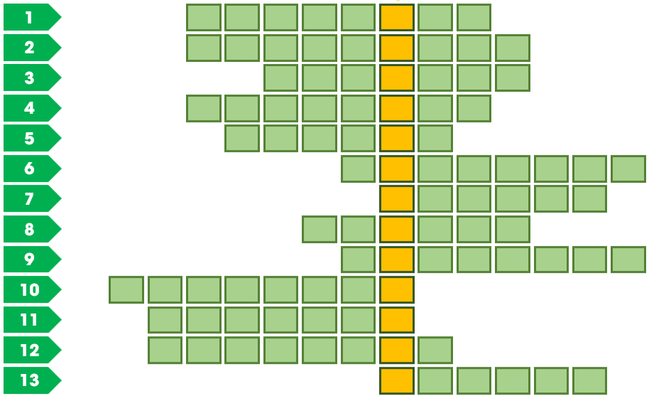
Luyện tập mục I
Trò chơi “GIẢI Ô CHỮ 1”
Tìm 13 từ ngữ hàng ngang trong Bảng ô chữ biết các từ ngữ này được sử dụng trong mục I Bài 5 SGK, từ đó tìm được ô chữ hàng dọc (từ khoá).
Nêu thông điệp của từ khoá.
Bảng ô chữ

Slide 12
Quy tắc:
Thành lập 4 đội chơi và cử 1 HS làm thư kí.
Rút thăm: ba đội tìm 3 từ ngữ/đội, một đội tìm 4 từ ngữ.
Thời gian suy nghĩ: 15 giây/từ ngữ. Hết 15 giây nếu đội chơi không trả lời được thì các đội khác có quyền trả lời cho đến khi tìm được từ ngữ.
Mỗi từ ngữ tìm được cùng với ít nhất 1 câu trích trong SGK (đã giới hạn) có sử dụng từ ngữ đó được tính 5 điểm. Thành tích của đội là trung bình cộng giữa tổng số điểm/số câu được giao.
Khi tìm được các từ ngữ hàng ngang thì từ ngữ hàng dọc (từ khoá) hiện ra. Bốn đội nêu thông điệp của từ khoá; thông điệp đúng với từ khoá được tính 5 điểm, thông điệp đúng và hay được tính 10 điểm.
Thư kí công bố kết quả.
GV nhận xét, đánh giá.

Slide 13

BẢNG Ô CHỮ
1
Đ
Ấ
U
T
R
A
N
H
2
P
H
Ò
N
G
N
G
Ừ
A
3
T
O
À
N
V
Ẹ
N
4
P
H
Á
T
H
I
Ệ
N
5
Ổ
N
Đ
Ị
N
H
6
C
H
Ủ
Q
U
Y
Ề
N
7
Q
U
Y
T
Ắ
C
8
N
G
U
Y
C
Ơ
9
Đ
Ố
I
N
G
O
Ạ
I
10
C
H
U
Ẩ
N
M
Ự
C
11
B
Ề
N
V
Ữ
N
G
12
T
H
Ô
N
G
T
I
N
13
A
N
T
O
À
N
Khi tìm đủ từ ngữ, click vào đây
để về slide thông điệp của từ khoá

Slide 14


15
14
13
12
11
10
9
8
7
6
5
4
3
2
1
HẾT GIỜ
1
Dùng sức mạnh vật chất hoặc tinh thần để chống lại hay diệt trừ
Đáp án
Đ
Ấ
U
T
R
A
N
H
Mục I Bài 5 SGK: “Bảo vệ an ninh quốc gia là phòng ngừa, phát hiện, ngăn chặn, đấu tranh làm thất bại các hoạt động xâm phạm an ninh quốc gia và loại trừ nguy cơ đe doạ an ninh quốc gia.”
Về bảng ô chữ

Slide 15
15
14
13
12
11
10
9
8
7
6
5
4
3
2
1
HẾT GIỜ
2
Phòng trước, không để cho cái xấu, cái không hay có thể xảy ra
Đáp án
P
H
Ò
N
G
N
G
Ừ
A
Mục I Bài 5 SGK: “Bảo đảm trật tự, an toàn xã hội là phòng ngừa, phát hiện, ngăn chặn, đấu tranh chống tội phạm và các hành vi vi phạm pháp luật về trật tự, an toàn xã hội.”
Về bảng ô chữ

Slide 16
15
14
13
12
11
10
9
8
7
6
5
4
3
2
1
HẾT GIỜ
3
Hoàn toàn đầy đủ các thành phần, không thiếu hụt, không mất mát
Đáp án
T
O
À
N
V
Ẹ
N
Mục I Bài 5 SGK: “An ninh quốc gia là sự ổn định, phát triển bền vững của chế độ xã hội chủ nghĩa và nhà nước Cộng hoà xã hội chủ nghĩa Việt Nam, sự bất khả xâm phạm độc lập, chủ quyền, thống nhất và toàn vẹn lãnh thổ của Tổ quốc.”
Về bảng ô chữ

Slide 17
15
14
13
12
11
10
9
8
7
6
5
4
3
2
1
4
HẾT GIỜ
Tìm thấy, tìm ra cái chưa biết
Đáp án
P
H
Á
T
H
I
Ệ
N
Mục I Bài 5 SGK: “Bảo vệ an ninh quốc gia là phòng ngừa, phát hiện, ngăn chặn, đấu tranh làm thất bại các hoạt động xâm phạm an ninh quốc gia và loại trừ nguy cơ đe doạ an ninh quốc gia.”
Về bảng ô chữ

Slide 18
15
14
13
12
11
10
9
8
7
6
5
4
3
2
1
HẾT GIỜ
5
Trạng thái yên ổn, không còn có những biến động, thay đổi đáng kể
Đáp án
Ổ
N
Đ
Ị
N
H
Mục I Bài 5 SGK: “An ninh quốc gia là sự ổn định, phát triển bền vững của chế độ xã hội chủ nghĩa và nhà nước Cộng hoà xã hội chủ nghĩa Việt Nam, sự bất khả xâm phạm độc lập, chủ quyền, thống nhất và toàn vẹn lãnh thổ của Tổ quốc.”
Về bảng ô chữ

Slide 19
15
14
13
12
11
10
9
8
7
6
5
4
3
2
1
6
HẾT GIỜ
Quyền làm chủ của một nước trong các vấn đề đối nội và đối ngoại
Đáp án
C
H
Ủ
Q
U
Y
Ề
N
Mục I Bài 5 SGK: “An ninh quốc gia là sự ổn định, phát triển bền vững của chế độ xã hội chủ nghĩa và nhà nước Cộng hoà xã hội chủ nghĩa Việt Nam, sự bất khả xâm phạm độc lập, chủ quyền, thống nhất và toàn vẹn lãnh thổ của Tổ quốc.”
Về bảng ô chữ

Slide 20
15
14
13
12
11
10
9
8
7
6
5
4
3
2
1
7
HẾT GIỜ
Những điều quy định đòi hỏi phải tuân theo trong một hoạt động chung nào đó (nói tổng quát)
Đáp án
Q
U
Y
T
Ắ
C
Mục I Bài 5 SGK: “Trật tự, an toàn xã hội là trạng thái xã hội bình yên, trong đó mọi người được sống yên ổn trên cơ sở các quy tắc và chuẩn mực đạo đức, pháp lí xác định.”
Về bảng ô chữ

Slide 21
15
14
13
12
11
10
9
8
7
6
5
4
3
2
1
HẾT GIỜ
8
Cái có thể gây ra tai hoạ lớn trong một thời gian rất gần
Đáp án
N
G
U
Y
C
Ơ
Mục I Bài 5 SGK: “Bảo vệ an ninh quốc gia là phòng ngừa, phát hiện, ngăn chặn, đấu tranh làm thất bại các hoạt động xâm phạm an ninh quốc gia và loại trừ nguy cơ đe doạ an ninh quốc gia.”
Về bảng ô chữ

Slide 22
9
15
14
13
12
11
10
9
8
7
6
5
4
3
2
1
HẾT GIỜ
Đối với nước ngoài, bên ngoài (nói về đường lối, chính sách, sự giao thiệp của nhà nước, của một tổ chức)
Đáp án
Đ
Ố
I
N
G
O
Ạ
I
Mục I Bài 5 SGK: “Bảo vệ an ninh quốc gia bao gồm: bảo vệ an ninh chính trị; bảo vệ an ninh con người, an ninh kinh tế, an ninh thông tin, an ninh quốc phòng, an ninh tư tưởng – văn hoá, an ninh dân tộc, an ninh tôn giáo, an ninh biên giới, an ninh xã hội, an ninh đối ngoại.”
Về bảng ô chữ

Slide 23
10
15
14
13
12
11
10
9
8
7
6
5
4
3
2
1
HẾT GIỜ
Cái được chọn làm căn cứ để đối chiếu, để hướng theo đó mà làm cho đúng
Đáp án
C
H
U
Ẩ
N
M
Ự
C
Mục I Bài 5 SGK: “Trật tự, an toàn xã hội là trạng thái xã hội bình yên, trong đó mọi người được sống yên ổn trên cơ sở các quy tắc và chuẩn mực đạo đức, pháp lí xác định.”
Về bảng ô chữ

Slide 24
15
14
13
12
11
10
9
8
7
6
5
4
3
2
1
11
HẾT GIỜ
Vững chắc và bền lâu
Đáp án
B
Ề
N
V
Ữ
N
G
Mục I Bài 5 SGK: “An ninh quốc gia là sự ổn định, phát triển bền vững của chế độ xã hội chủ nghĩa và nhà nước Cộng hoà xã hội chủ nghĩa Việt Nam, sự bất khả xâm phạm độc lập, chủ quyền, thống nhất và toàn vẹn lãnh thổ của Tổ quốc.”
Về bảng ô chữ

Slide 25
12
15
14
13
12
11
10
9
8
7
6
5
4
3
2
1
HẾT GIỜ
Sự truyền đạt, sự phản ánh tri thức dưới các hình thức khác nhau, cho biết về thế giới xung quanh và những quá trình xảy ra trong nó
Đáp án
T
H
Ô
N
G
T
I
N
Mục I Bài 5 SGK: “Bảo vệ an ninh quốc gia bao gồm: bảo vệ an ninh chính trị; bảo vệ an ninh con người, an ninh kinh tế, an ninh thông tin, an ninh quốc phòng, an ninh tư tưởng – văn hoá, an ninh dân tộc, an ninh tôn giáo, an ninh biên giới, an ninh xã hội, an ninh đối ngoại.”
Về bảng ô chữ

Slide 26
15
14
13
12
11
10
9
8
7
6
5
4
3
2
1
13
HẾT GIỜ
Điều kiện bảo đảm để không xảy ra sự cố hay nguy hiểm
Đáp án
A
N
T
O
À
N
Mục I Bài 5 SGK: “Bảo đảm trật tự, an toàn xã hội là phòng ngừa, phát hiện, ngăn chặn, đấu tranh chống tội phạm và các hành vi vi phạm pháp luật về trật tự, an toàn xã hội.”
Về bảng ô chữ

Slide 27

KẾT QUẢ “GIẢI Ô CHỮ 1”
Một thông điệp của từ khoá:
“An ninh quốc gia là sự ổn định, phát triển bền vững của chế độ xã hội chủ nghĩa và nhà nước Cộng hoà xã hội chủ nghĩa Việt Nam, sự bất khả xâm phạm độc lập, chủ quyền, thống nhất và toàn vẹn lãnh thổ của Tổ quốc.”

Slide 28
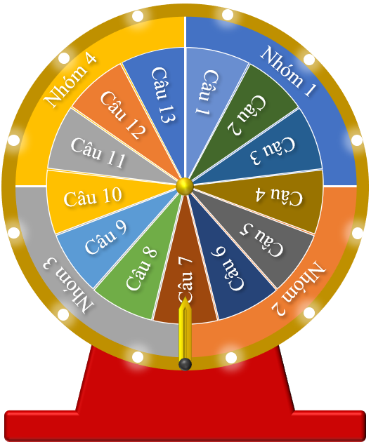
Luyện tập mục I
Trò chơi “CHIẾC NÓN KÌ DIỆU 1”
Tìm 13 từ ngữ hàng ngang trong Bảng ô chữ biết các từ ngữ này được sử dụng trong mục I Bài 5 SGK, từ đó tìm được ô chữ hàng dọc (từ khoá).
Nêu thông điệp của từ khoá.
Vòng ngoài ghi các nhóm 1, 2, 3, 4; vòng trong ghi các câu từ 1-13 tương ứng với 13 từ ngữ hàng ngang cần tìm.
Click lần 1 vào kim màu vàng, hai vòng quay ngược chiều nhau, click lần 2, hai vòng dừng lại, nhóm và từ ngữ nhóm cần tìm được xác định ngẫu nhiên. Click vào câu được xác định ngẫu nhiên để đến slide có gợi ý từ ngữ cần tìm.
Bảng ô chữ
Chiếc nón kì diệu

Slide 29
Quy tắc:
Thành lập 4 đội chơi và cử 1 HS làm thư kí.
Mỗi đội được xác định ngẫu nhiên trả lời không quá 3 lần; từ lần thứ 4 trở đi, đội được trả lời do GV quyết định.
Thời gian suy nghĩ: 15 giây/từ ngữ. Hết 15 giây nếu đội chơi không trả lời được thì các đội khác có quyền trả lời cho đến khi tìm được từ ngữ.
Mỗi từ ngữ tìm được cùng với ít nhất 1 câu trích trong SGK (đã giới hạn) có sử dụng từ ngữ đó được tính 5 điểm. Thành tích của đội là trung bình cộng giữa tổng số điểm/số câu được trả lời.
Khi tìm được các từ ngữ hàng ngang thì từ ngữ hàng dọc (từ khoá) hiện ra. Bốn đội nêu thông điệp của từ khoá; thông điệp đúng với từ khoá được tính 5 điểm, thông điệp đúng và hay được tính 10 điểm.
Thư kí công bố kết quả.
GV nhận xét, đánh giá.

Slide 30

Nhóm 4
Nhóm 1
Câu 13
Câu 1
Câu 12
Câu 2
Câu 11
Câu 3
Câu 10
Câu 4
Câu 9
Câu 5
Câu 8
Câu 6
Nhóm 3
Câu 7
Nhóm 2
Click vào đây (khi thư kí thông báo đã tìm đủ đáp án 13 câu) để về slide nêu thông điệp của từ khoá

Slide 31

Dùng sức mạnh vật chất hoặc tinh thần để chống lại hay diệt trừ
ĐẤU TRANH
Đáp án Câu 1
Mục I Bài 5 SGK: “Bảo vệ an ninh quốc gia là phòng ngừa, phát hiện, ngăn chặn, đấu tranh làm thất bại các hoạt động xâm phạm an ninh quốc gia và loại trừ nguy cơ đe doạ an ninh quốc gia.”
Quay về “Chiếc nón kì diệu”
15
14
13
12
11
10
9
8
7
6
5
4
3
2
1
HẾT GIỜ

Slide 32
Phòng trước, không để cho cái xấu, cái không hay có thể xảy ra
PHÒNG NGỪA
Đáp án Câu 2
Mục I Bài 5 SGK: “Bảo đảm trật tự, an toàn xã hội là phòng ngừa, phát hiện, ngăn chặn, đấu tranh chống tội phạm và các hành vi vi phạm pháp luật về trật tự, an toàn xã hội.”
Quay về “Chiếc nón kì diệu”
15
14
13
12
11
10
9
8
7
6
5
4
3
2
1
HẾT GIỜ

Slide 33
Hoàn toàn đầy đủ các thành phần, không thiếu hụt, không mất mát
Đáp án Câu 3
TOÀN VẸN
Mục I Bài 5 SGK: “An ninh quốc gia là sự ổn định, phát triển bền vững của chế độ xã hội chủ nghĩa và nhà nước Cộng hoà xã hội chủ nghĩa Việt Nam, sự bất khả xâm phạm độc lập, chủ quyền, thống nhất và toàn vẹn lãnh thổ của Tổ quốc.”
Quay về “Chiếc nón kì diệu”
15
14
13
12
11
10
9
8
7
6
5
4
3
2
1
HẾT GIỜ

Slide 34
Tìm thấy, tìm ra cái chưa biết
PHÁT HIỆN
Đáp án Câu 4
Mục I Bài 5 SGK: “Bảo vệ an ninh quốc gia là phòng ngừa, phát hiện, ngăn chặn, đấu tranh làm thất bại các hoạt động xâm phạm an ninh quốc gia và loại trừ nguy cơ đe doạ an ninh quốc gia.”
Quay về “Chiếc nón kì diệu”
15
14
13
12
11
10
9
8
7
6
5
4
3
2
1
HẾT GIỜ

Slide 35
Trạng thái yên ổn, không còn có những biến động, thay đổi đáng kể
Đáp án Câu 5
ỔN ĐỊNH
Mục I Bài 5 SGK: “An ninh quốc gia là sự ổn định, phát triển bền vững của chế độ xã hội chủ nghĩa và nhà nước Cộng hoà xã hội chủ nghĩa Việt Nam, sự bất khả xâm phạm độc lập, chủ quyền, thống nhất và toàn vẹn lãnh thổ của Tổ quốc.”
Quay về “Chiếc nón kì diệu”
15
14
13
12
11
10
9
8
7
6
5
4
3
2
1
HẾT GIỜ

Slide 36
Quyền làm chủ của một nước trong các vấn đề đối nội và đối ngoại
CHỦ QUYỀN
Đáp án Câu 6
Mục I Bài 5 SGK: “An ninh quốc gia là sự ổn định, phát triển bền vững của chế độ xã hội chủ nghĩa và nhà nước Cộng hoà xã hội chủ nghĩa Việt Nam, sự bất khả xâm phạm độc lập, chủ quyền, thống nhất và toàn vẹn lãnh thổ của Tổ quốc.”
Quay về “Chiếc nón kì diệu”
15
14
13
12
11
10
9
8
7
6
5
4
3
2
1
HẾT GIỜ

Slide 37
Những điều quy định đòi hỏi phải tuân theo trong một hoạt động chung nào đó (nói tổng quát)
Đáp án Câu 7
QUY TẮC
Mục I Bài 5 SGK: “Trật tự, an toàn xã hội là trạng thái xã hội bình yên, trong đó mọi người được sống yên ổn trên cơ sở các quy tắc và chuẩn mực đạo đức, pháp lí xác định.”
Quay về “Chiếc nón kì diệu”
15
14
13
12
11
10
9
8
7
6
5
4
3
2
1
HẾT GIỜ

Slide 38
Cái có thể gây ra tai hoạ lớn trong một thời gian rất gần
Đáp án Câu 8
NGUY CƠ
Mục I Bài 5 SGK: “Bảo vệ an ninh quốc gia là phòng ngừa, phát hiện, ngăn chặn, đấu tranh làm thất bại các hoạt động xâm phạm an ninh quốc gia và loại trừ nguy cơ đe doạ an ninh quốc gia.”
Quay về “Chiếc nón kì diệu”
15
14
13
12
11
10
9
8
7
6
5
4
3
2
1
HẾT GIỜ

Slide 39
Đối với nước ngoài, bên ngoài (nói về đường lối, chính sách, sự giao thiệp của nhà nước, của một tổ chức)
Đáp án Câu 9
ĐỐI NGOẠI
Mục I Bài 5 SGK: “Bảo vệ an ninh quốc gia bao gồm: bảo vệ an ninh chính trị; bảo vệ an ninh con người, an ninh kinh tế, an ninh thông tin, an ninh quốc phòng, an ninh tư tưởng – văn hoá, an ninh dân tộc, an ninh tôn giáo, an ninh biên giới, an ninh xã hội, an ninh đối ngoại.”
Quay về “Chiếc nón kì diệu”
15
14
13
12
11
10
9
8
7
6
5
4
3
2
1
HẾT GIỜ

Slide 40
Cái được chọn làm căn cứ để đối chiếu, để hướng theo đó mà làm cho đúng
CHUẨN MỰC
Đáp án Câu 10
Mục I Bài 5 SGK: “Trật tự, an toàn xã hội là trạng thái xã hội bình yên, trong đó mọi người được sống yên ổn trên cơ sở các quy tắc và chuẩn mực đạo đức, pháp lí xác định.”
Quay về “Chiếc nón kì diệu”
15
14
13
12
11
10
9
8
7
6
5
4
3
2
1
HẾT GIỜ

Slide 41
Vững chắc và bền lâu
BỀN VỮNG
Đáp án Câu 11
Mục I Bài 5 SGK: “An ninh quốc gia là sự ổn định, phát triển bền vững của chế độ xã hội chủ nghĩa và nhà nước Cộng hoà xã hội chủ nghĩa Việt Nam, sự bất khả xâm phạm độc lập, chủ quyền, thống nhất và toàn vẹn lãnh thổ của Tổ quốc.”
Quay về “Chiếc nón kì diệu”
15
14
13
12
11
10
9
8
7
6
5
4
3
2
1
HẾT GIỜ

Slide 42
Sự truyền đạt, sự phản ánh tri thức dưới các hình thức khác nhau, cho biết về thế giới xung quanh và những quá trình xảy ra trong nó
Đáp án Câu 12
THÔNG TIN
Mục I Bài 5 SGK: “Bảo vệ an ninh quốc gia bao gồm: bảo vệ an ninh chính trị; bảo vệ an ninh con người, an ninh kinh tế, an ninh thông tin, an ninh quốc phòng, an ninh tư tưởng – văn hoá, an ninh dân tộc, an ninh tôn giáo, an ninh biên giới, an ninh xã hội, an ninh đối ngoại.”
Quay về “Chiếc nón kì diệu”
15
14
13
12
11
10
9
8
7
6
5
4
3
2
1
HẾT GIỜ

Slide 43
Điều kiện bảo đảm để không xảy ra sự cố hay nguy hiểm
AN TOÀN
Đáp án Câu 13
Mục I Bài 5 SGK: “Bảo đảm trật tự, an toàn xã hội là phòng ngừa, phát hiện, ngăn chặn, đấu tranh chống tội phạm và các hành vi vi phạm pháp luật về trật tự, an toàn xã hội.”
Quay về “Chiếc nón kì diệu”
15
14
13
12
11
10
9
8
7
6
5
4
3
2
1
HẾT GIỜ

Slide 44
KẾT QUẢ “GIẢI Ô CHỮ 1”
Một thông điệp của từ khoá:
“An ninh quốc gia là sự ổn định, phát triển bền vững của chế độ xã hội chủ nghĩa và nhà nước Cộng hoà xã hội chủ nghĩa Việt Nam, sự bất khả xâm phạm độc lập, chủ quyền, thống nhất và toàn vẹn lãnh thổ của Tổ quốc.”

Slide 45
II. TÌNH HÌNH BẢO VỆ AN NINH QUỐC GIA VÀ BẢO ĐẢM TRẬT TỰ, AN TOÀN XÃ HỘI TRONG GIAI ĐOẠN HIỆN NAY
1. Tình hình bảo vệ ANQG
Khám phá 5 (trang 31 SGK)
Em hãy nêu một số nét chính tình hình bảo vệ an ninh quốc gia trong giai đoạn hiện nay ở nước ta.
Phiếu học tập 5.2
Nhiệm vụ (HS làm việc theo 4 nhóm hoặc theo cặp ở 4 khu vực)
- Nhóm 1, 2/khu vực 1, 2: Đọc câu hỏi khám phá 5, thông tin mục II SGK và lập LĐTD Một số nét chính tình hình bảo vệ an ninh quốc gia trong giai đoạn hiện nay.
- Nhóm 3, 4/khu vực 3, 4: Đọc câu hỏi khám phá 6, thông tin mục II SGK và lập LĐTD Một số nét chính tình hình bảo đảm trật tự, an toàn xã hội trong giai đoạn hiện nay.
Thời gian thực hiện: 05 phút
2. Tình hình bảo đảm TTATXH
Khám phá 6 (trang 32 SGK)
Em hãy nêu một số nét chính tình hình bảo đảm trật tự, an toàn xã hội trong giai đoạn hiện nay ở nước ta.

Slide 46
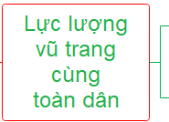

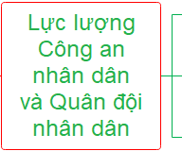
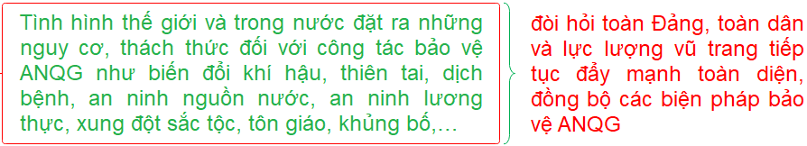

Slide 47
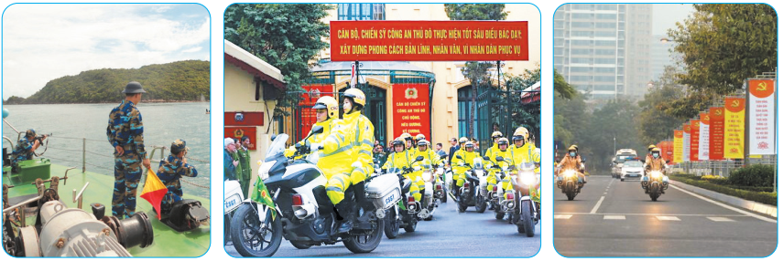
Luyện tập 1 (trang 32 SGK).
Em hãy quan sát các hoạt động bảo vệ an ninh quốc gia ở hình 5.2 và nêu một số hoạt động tương tự.
Hình 5.2a. Cảnh sát biển tổ chức huấn luyện bắn đạn thật trên biển (2018)
Hình 5.2b. Ra quân bảo đảm trật tự, an toàn giao thông trong Hội nghị Thượng đỉnh Hoa Kỳ – Triều Tiên (2019)
Hình 5.2c. Bảo đảm trật tự, an toàn giao thông trong
Đại hội Đảng lần thứ XIII (2021)

Slide 48
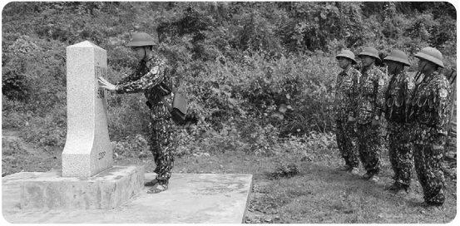
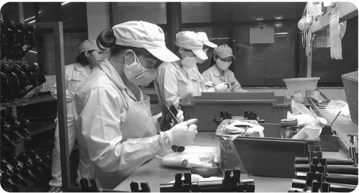
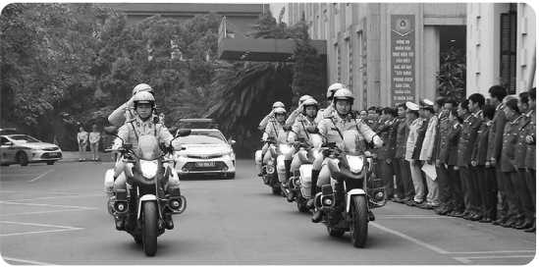
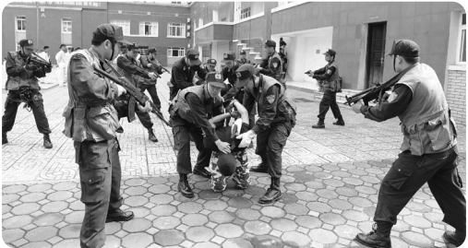
Bộ đội biên phòng kiểm tra cột mốc biên giới quốc gia
Công nhân lao động sản xuất góp phần bảo vệ an ninh kinh tế
Cảnh sát giao thông ra quân góp phần bảo đảm trật tự, an toàn giao thông trong Đại hội Đảng
Lực lượng Cảnh vệ Việt Nam diễn tập khống chế đối tượng khủng bố

Slide 49

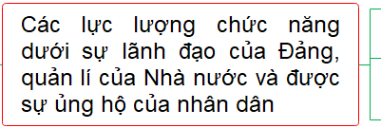


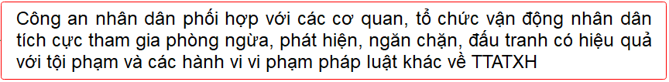

Slide 50
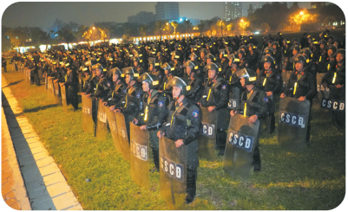
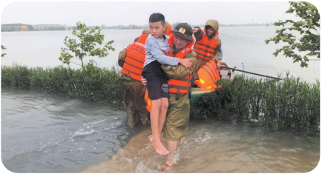
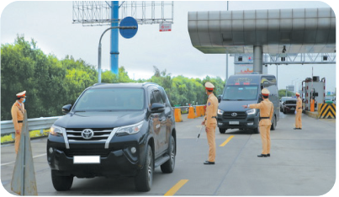
Luyện tập 2 (trang 33 SGK). Theo em, có những hoạt động bảo đảm trật tự, an toàn xã hội nào ở hình 5.3? Em hãy nêu một số hoạt động tương tự.
Hình 5.3a. Cảnh sát cơ động diễn tập chống khủng bố, bạo loạn
Hình 5.3b. Công an nhân dân giúp dân sơ tán khỏi vùng lũ lụt
Hình 5.3c. Cảnh sát giao thông kiểm tra thực hiện quy định về trật tự, an toàn giao thông đường bộ

Slide 51
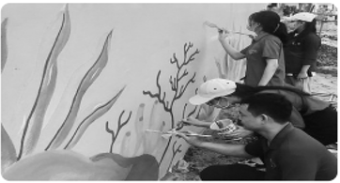
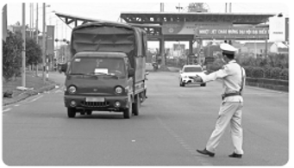
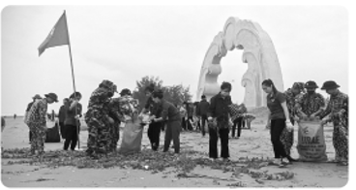
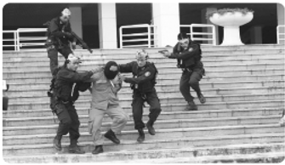
Đoàn viên, thanh niên tham gia vẽ tranh tuyên truyền bảo vệ môi trường
Cảnh sát giao thông làm nhiệm vụ giữ gìn trật tự, an toàn giao thông
Cán bộ, chiến sĩ Hải quân tổng vệ sinh bờ biển
Lực lượng Cảnh sát cơ động diễn tập xử lí tình huống khống chế đối tượng khủng bố, giải cứu con tin

Slide 52
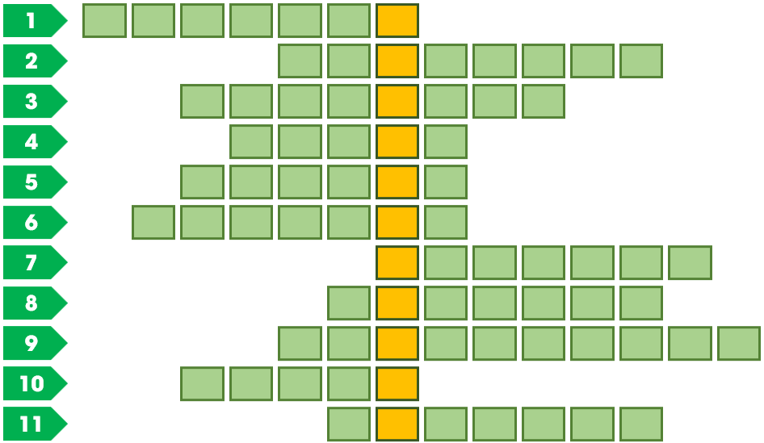
Luyện tập mục II
Trò chơi “GIẢI Ô CHỮ 2”
Tìm 11 từ ngữ hàng ngang trong Bảng ô chữ biết các từ ngữ này được sử dụng trong mục II Bài 5 SGK, từ đó tìm được ô chữ hàng dọc (từ khoá).
Nêu thông điệp của từ khoá.
Bảng ô chữ

Slide 53
Quy tắc:
Thành lập 4 đội chơi và cử 1 HS làm thư kí.
Rút thăm: ba đội tìm 3 từ ngữ/đội, một đội tìm 2 từ ngữ.
Thời gian suy nghĩ: 15 giây/từ ngữ. Hết 15 giây nếu đội chơi không trả lời được thì các đội khác có quyền trả lời cho đến khi tìm được từ ngữ.
Mỗi từ ngữ tìm được cùng với ít nhất 1 câu trích trong SGK (đã giới hạn) có sử dụng từ ngữ đó được tính 5 điểm. Thành tích của đội là trung bình cộng giữa tổng số điểm/số câu được giao.
Khi tìm được các từ ngữ hàng ngang thì từ ngữ hàng dọc (từ khoá) hiện ra. Bốn đội nêu thông điệp của từ khoá; thông điệp đúng với từ khoá được tính 5 điểm, thông điệp đúng và hay được tính 10 điểm.
Thư kí công bố kết quả.
GV nhận xét, đánh giá.

Slide 54
BẢNG Ô CHỮ
1
Đ
I
Ề
U
T
R
A
2
V
Ữ
N
G
C
H
Ắ
C
3
T
U
Y
Ệ
T
Đ
Ố
I
4
Đ
E
D
O
Ạ
5
Đ
Ị
A
B
À
N
6
C
H
Ủ
Đ
Ộ
N
G
7
X
Â
M
P
H
Ạ
M
8
L
Ã
N
H
Đ
Ạ
O
9
N
G
H
I
Ê
M
M
I
N
H
10
C
Ứ
U
H
Ộ
11
T
I
Ế
P
T
Ụ
C
Khi tìm đủ từ ngữ, click vào đây
để về slide thông điệp của từ khoá

Slide 55
15
14
13
12
11
10
9
8
7
6
5
4
3
2
1
1
HẾT GIỜ
Tìm hiểu, xem xét để biết rõ sự thật
Đáp án
Đ
I
Ề
U
T
R
A
Mục II Bài 5 SGK: “Các lực lượng chức năng dưới sự lãnh đạo của Đảng, quản lí của Nhà nước và được sự ủng hộ của nhân dân đã thực hiện tốt công tác bảo đảm trật tự, an toàn xã hội; phòng ngừa, phát hiện, đấu tranh trấn áp kịp thời các loại tội phạm; điều tra, làm rõ các vụ án đặc biệt nghiêm trọng.”
Về bảng ô chữ

Slide 56
15
14
13
12
11
10
9
8
7
6
5
4
3
2
1
2
HẾT GIỜ
Có khả năng chịu tác động mạnh từ bên ngoài mà vẫn giữ nguyên được trạng thái, tính chất, không bị phá huỷ, đổ vỡ
Đáp án
V
Ữ
N
G
C
H
Ắ
C
Mục II Bài 5 SGK: “Độc lập, chủ quyền, thống nhất và toàn vẹn lãnh thổ của Tổ quốc được bảo vệ vững chắc, góp phần giữ vững môi trường hoà bình, ổn định để phát triển bền vững đất nước.”
Về bảng ô chữ

Slide 57
3
15
14
13
12
11
10
9
8
7
6
5
4
3
2
1
HẾT GIỜ
Hoàn toàn, không có một sự hạn chế hay một trường hợp ngoại lệ nào cả
Đáp án
T
U
Y
Ệ
T
Đ
Ố
I
Mục II Bài 5 SGK: “Dưới sự lãnh đạo tuyệt đối, trực tiếp về mọi mặt của Đảng, quản lí thống nhất của Nhà nước, lực lượng vũ trang cùng toàn dân đã từng bước làm thất bại âm mưu chiến lược “diễn biến hoà bình”, bạo loạn, lật đổ của các thế lực thù địch, phản động.”
Về bảng ô chữ

Slide 58
15
14
13
12
11
10
9
8
7
6
5
4
3
2
1
HẾT GIỜ
4
Tạo ra nỗi lo sợ về một tai hoạ có thể xảy ra
Đáp án
Đ
E
D
O
Ạ
Mục II Bài 5 SGK: “Lực lượng Công an nhân dân và Quân đội nhân dân triển khai thực hiện các biện pháp bảo vệ an ninh quốc gia theo quy định của pháp luật; chủ động tiến hành từ sớm, từ xa, từ địa bàn cơ sở để nắm tình hình, xây dựng phương án, kế hoạch bảo vệ an ninh quốc gia; phòng ngừa, phát hiện, ngăn chặn, đấu tranh làm thất bại và loại trừ các hoạt động xâm phạm, các nguy cơ đe doạ an ninh quốc gia.”
Về bảng ô chữ

Slide 59
5
15
14
13
12
11
10
9
8
7
6
5
4
3
2
1
HẾT GIỜ
Khu vực, phạm vi, trong quan hệ với những hoạt động tiến hành ở đó
Đáp án
Đ
Ị
A
B
À
N
Mục II Bài 5 SGK: “Lực lượng Công an nhân dân và Quân đội nhân dân triển khai thực hiện các biện pháp bảo vệ an ninh quốc gia theo quy định của pháp luật; chủ động tiến hành từ sớm, từ xa, từ địa bàn cơ sở để nắm tình hình, xây dựng phương án, kế hoạch bảo vệ an ninh quốc gia.”
Về bảng ô chữ

Slide 60
6
15
14
13
12
11
10
9
8
7
6
5
4
3
2
1
HẾT GIỜ
Tự mình quyết định hành động, không bị chi phối bởi người khác hoặc hoàn cảnh bên ngoài
Đáp án
C
H
Ủ
Đ
Ộ
N
G
Mục II Bài 5 SGK: “Lực lượng Công an nhân dân và Quân đội nhân dân triển khai thực hiện các biện pháp bảo vệ an ninh quốc gia theo quy định của pháp luật; chủ động tiến hành từ sớm, từ xa, từ địa bàn cơ sở để nắm tình hình, xây dựng phương án, kế hoạch bảo vệ an ninh quốc gia.”
Về bảng ô chữ

Slide 61
15
14
13
12
11
10
9
8
7
6
5
4
3
2
1
HẾT GIỜ
7
Động đến quyền lợi của người khác, chủ quyền của nước khác
Đáp án
X
Â
M
P
H
Ạ
M
Mục II Bài 5 SGK: “Lực lượng Công an nhân dân và Quân đội nhân dân triển khai thực hiện các biện pháp bảo vệ an ninh quốc gia theo quy định của pháp luật; chủ động tiến hành từ sớm, từ xa, từ địa bàn cơ sở để nắm tình hình, xây dựng phương án, kế hoạch bảo vệ an ninh quốc gia; phòng ngừa, phát hiện, ngăn chặn, đấu tranh làm thất bại và loại trừ các hoạt động xâm phạm, các nguy cơ đe doạ an ninh quốc gia.”
Về bảng ô chữ

Slide 62
15
14
13
12
11
10
9
8
7
6
5
4
3
2
1
HẾT GIỜ
8
Đề ra chủ trương, đường lối và tổ chức thực hiện
Đáp án
L
Ã
N
H
Đ
Ạ
O
Mục II Bài 5 SGK: “Dưới sự lãnh đạo tuyệt đối, trực tiếp về mọi mặt của Đảng, quản lí thống nhất của Nhà nước, lực lượng vũ trang cùng toàn dân đã từng bước làm thất bại âm mưu chiến lược “diễn biến hoà bình”, bạo loạn, lật đổ của các thế lực thù địch, phản động.”
Về bảng ô chữ

Slide 63
15
14
13
12
11
10
9
8
7
6
5
4
3
2
1
9
HẾT GIỜ
Nghiêm ngặt và rõ ràng, áp dụng cho mọi người, ai cũng như ai và trong mọi trường hợp
Đáp án
N
G
H
I
Ê
M
M
I
N
H
Mục II Bài 5 SGK: “Tai nạn và ùn tắc giao thông được giảm thiểu; các hành vi vi phạm pháp luật được xử lí nghiêm minh; trật tự, kỉ cương xã hội được duy trì.”
Về bảng ô chữ

Slide 64
15
14
13
12
11
10
9
8
7
6
5
4
3
2
1
10
HẾT GIỜ
Cứu giúp người, động vật, phương tiện đang bị nạn
Đáp án
C
Ứ
U
H
Ộ
Mục II Bài 5 SGK: “Công tác phòng, chống, khắc phục hậu quả thiên tai, dịch bệnh, tìm kiếm, cứu nạn, cứu hộ, cháy nổ, bài trừ tệ nạn xã hội được chú trọng; tai nạn và ùn tắc giao thông được giảm thiểu; các hành vi vi phạm pháp luật được xử lí nghiêm minh; trật tự, kỉ cương xã hội được duy trì.”
Về bảng ô chữ

Slide 65
11
15
14
13
12
11
10
9
8
7
6
5
4
3
2
1
HẾT GIỜ
Giữ sự nối tiếp, sự liên tục trong hoạt động, không ngừng, không thôi
Đáp án
T
I
Ế
P
T
Ụ
C
Mục II Bài 5 SGK: “Tình hình thế giới và trong nước đặt ra những nguy cơ, thách thức đối với công tác bảo vệ an ninh quốc gia như biến đổi khí hậu, thiên tai, dịch bệnh, an ninh nguồn nước, an ninh lương thực, xung đột sắc tộc, tôn giáo, khủng bố,… đòi hỏi toàn Đảng, toàn dân và lực lượng vũ trang tiếp tục đẩy mạnh toàn diện, đồng bộ các biện pháp bảo vệ an ninh quốc gia.”
Về bảng ô chữ

Slide 66
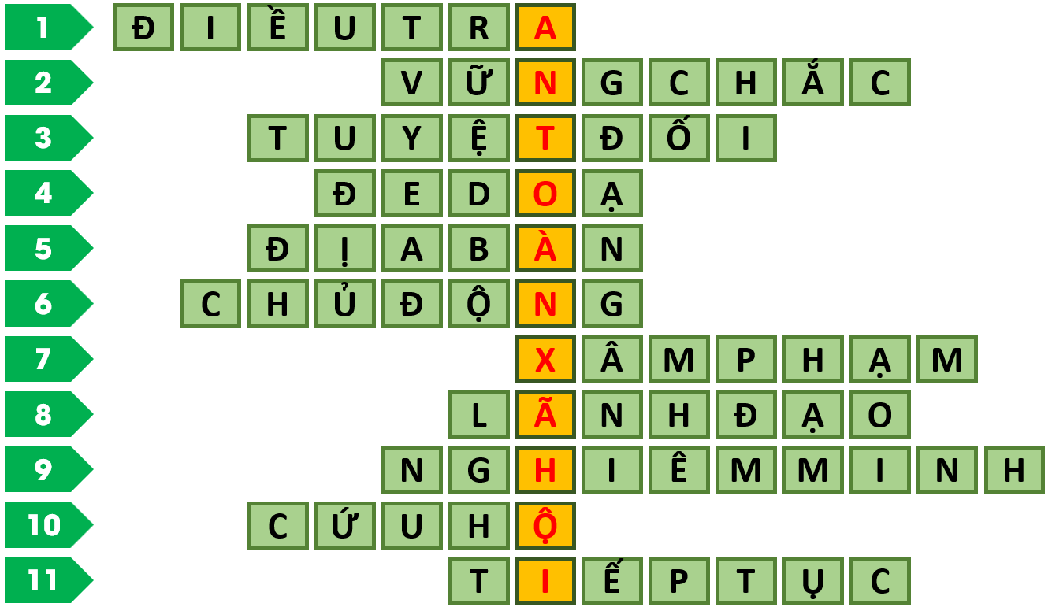
KẾT QUẢ “GIẢI Ô CHỮ 2”
Một thông điệp của từ khoá:
“Trật tự, an toàn xã hội là trạng thái xã hội bình yên, trong đó mọi người được sống yên ổn trên cơ sở các quy tắc và chuẩn mực đạo đức, pháp lí xác định.”

Slide 67
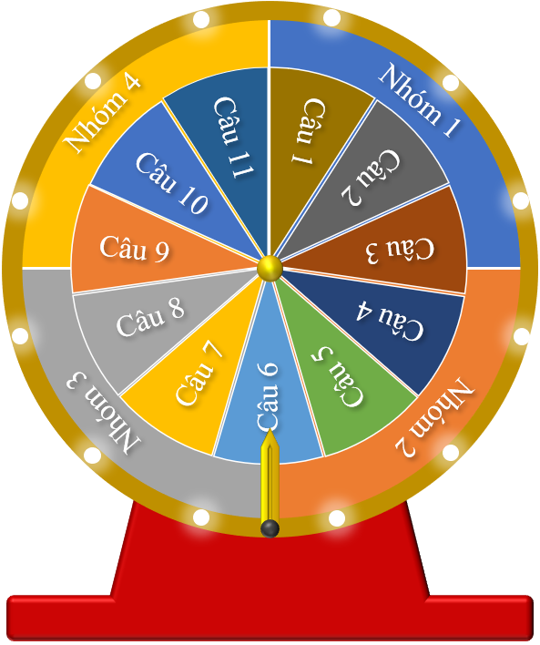
Luyện tập mục II
Trò chơi “CHIẾC NÓN KÌ DIỆU 2”
Tìm 11 từ ngữ hàng ngang trong Bảng ô chữ biết các từ ngữ này được sử dụng trong mục II Bài 5 SGK, từ đó tìm được ô chữ hàng dọc (từ khoá).
Nêu thông điệp của từ khoá.
Vòng ngoài ghi các nhóm 1, 2, 3, 4; vòng trong ghi các câu từ 1-11 tương ứng với 11 từ ngữ hàng ngang cần tìm.
Click lần 1 vào kim màu vàng, hai vòng quay ngược chiều nhau, click lần 2, hai vòng dừng lại, nhóm và từ ngữ nhóm cần tìm được xác định ngẫu nhiên. Click vào câu được xác định ngẫu nhiên để đến slide có gợi ý từ ngữ cần tìm.
Bảng ô chữ
Chiếc nón kì diệu

Slide 68
Quy tắc:
Thành lập 4 đội chơi và cử 1 HS làm thư kí.
Mỗi đội được xác định ngẫu nhiên trả lời không quá 2 lần; từ lần thứ 3 trở đi, đội được trả lời do GV quyết định.
Thời gian suy nghĩ: 15 giây/từ ngữ. Hết 15 giây nếu đội chơi không trả lời được thì các đội khác có quyền trả lời cho đến khi tìm được từ ngữ.
Mỗi từ ngữ tìm được cùng với ít nhất 1 câu trích trong SGK (đã giới hạn) có sử dụng từ ngữ đó được tính 5 điểm. Thành tích của đội là trung bình cộng giữa tổng số điểm/số câu được trả lời.
Khi tìm được các từ ngữ hàng ngang thì từ ngữ hàng dọc (từ khoá) hiện ra. Bốn đội nêu thông điệp của từ khoá; thông điệp đúng với từ khoá được tính 5 điểm, thông điệp đúng và hay được tính 10 điểm.
Thư kí công bố kết quả.
GV nhận xét, đánh giá.

Slide 69
Nhóm 4
Nhóm 1
Câu 11
Câu 1
Câu 10
Câu 2
Câu 9
Câu 3
Câu 8
Câu 4
Câu 7
Câu 5
Nhóm 3
Câu 6
Nhóm 2
Click vào đây (khi thư kí thông báo đã tìm đủ đáp án 11 câu) để về slide nêu thông điệp của từ khoá

Slide 70
Tìm hiểu, xem xét để biết rõ sự thật
ĐIỀU TRA
Đáp án Câu 1
Mục II Bài 5 SGK: “Các lực lượng chức năng dưới sự lãnh đạo của Đảng, quản lí của Nhà nước và được sự ủng hộ của nhân dân đã thực hiện tốt công tác bảo đảm trật tự, an toàn xã hội; phòng ngừa, phát hiện, đấu tranh trấn áp kịp thời các loại tội phạm; điều tra, làm rõ các vụ án đặc biệt nghiêm trọng.”
Quay về “Chiếc nón kì diệu”
15
14
13
12
11
10
9
8
7
6
5
4
3
2
1
HẾT GIỜ

Slide 71
Có khả năng chịu tác động mạnh từ bên ngoài mà vẫn giữ nguyên được trạng thái, tính chất, không bị phá huỷ, đổ vỡ
VỮNG CHẮC
Đáp án Câu 2
Mục II Bài 5 SGK: “Độc lập, chủ quyền, thống nhất và toàn vẹn lãnh thổ của Tổ quốc được bảo vệ vững chắc, góp phần giữ vững môi trường hoà bình, ổn định để phát triển bền vững đất nước.”
Quay về “Chiếc nón kì diệu”
15
14
13
12
11
10
9
8
7
6
5
4
3
2
1
HẾT GIỜ

Slide 72
Hoàn toàn, không có một sự hạn chế hay một trường hợp ngoại lệ nào cả
TUYỆT ĐỐI
Đáp án Câu 3
Mục II Bài 5 SGK: “Dưới sự lãnh đạo tuyệt đối, trực tiếp về mọi mặt của Đảng, quản lí thống nhất của Nhà nước, lực lượng vũ trang cùng toàn dân đã từng bước làm thất bại âm mưu chiến lược “diễn biến hoà bình”, bạo loạn, lật đổ của các thế lực thù địch, phản động.”
Quay về “Chiếc nón kì diệu”
15
14
13
12
11
10
9
8
7
6
5
4
3
2
1
HẾT GIỜ

Slide 73
Tạo ra nỗi lo sợ về một tai hoạ có thể xảy ra
Đáp án Câu 4
ĐE DOẠ
Mục II Bài 5 SGK: “Lực lượng Công an nhân dân và Quân đội nhân dân triển khai thực hiện các biện pháp bảo vệ an ninh quốc gia theo quy định của pháp luật; chủ động tiến hành từ sớm, từ xa, từ địa bàn cơ sở để nắm tình hình, xây dựng phương án, kế hoạch bảo vệ an ninh quốc gia; phòng ngừa, phát hiện, ngăn chặn, đấu tranh làm thất bại và loại trừ các hoạt động xâm phạm, các nguy cơ đe doạ an ninh quốc gia.”
Quay về “Chiếc nón kì diệu”
15
14
13
12
11
10
9
8
7
6
5
4
3
2
1
HẾT GIỜ

Slide 74
Khu vực, phạm vi, trong quan hệ với những hoạt động tiến hành ở đó
Đáp án Câu 5
ĐỊA BÀN
Mục II Bài 5 SGK: “Lực lượng Công an nhân dân và Quân đội nhân dân triển khai thực hiện các biện pháp bảo vệ an ninh quốc gia theo quy định của pháp luật; chủ động tiến hành từ sớm, từ xa, từ địa bàn cơ sở để nắm tình hình, xây dựng phương án, kế hoạch bảo vệ an ninh quốc gia.”
Quay về “Chiếc nón kì diệu”
15
14
13
12
11
10
9
8
7
6
5
4
3
2
1
HẾT GIỜ

Slide 75
Tự mình quyết định hành động, không bị chi phối bởi người khác hoặc hoàn cảnh bên ngoài
CHỦ ĐỘNG
Đáp án Câu 6
Mục II Bài 5 SGK: “Lực lượng Công an nhân dân và Quân đội nhân dân triển khai thực hiện các biện pháp bảo vệ an ninh quốc gia theo quy định của pháp luật; chủ động tiến hành từ sớm, từ xa, từ địa bàn cơ sở để nắm tình hình, xây dựng phương án, kế hoạch bảo vệ an ninh quốc gia.”
Quay về “Chiếc nón kì diệu”
15
14
13
12
11
10
9
8
7
6
5
4
3
2
1
HẾT GIỜ

Slide 76
Động đến quyền lợi của người khác, chủ quyền của nước khác
Đáp án Câu 7
XÂM PHẠM
Mục II Bài 5 SGK: “Lực lượng Công an nhân dân và Quân đội nhân dân triển khai thực hiện các biện pháp bảo vệ an ninh quốc gia theo quy định của pháp luật; chủ động tiến hành từ sớm, từ xa, từ địa bàn cơ sở để nắm tình hình, xây dựng phương án, kế hoạch bảo vệ an ninh quốc gia; phòng ngừa, phát hiện, ngăn chặn, đấu tranh làm thất bại và loại trừ các hoạt động xâm phạm, các nguy cơ đe doạ an ninh quốc gia.”
Quay về “Chiếc nón kì diệu”
15
14
13
12
11
10
9
8
7
6
5
4
3
2
1
HẾT GIỜ

Slide 77
Đề ra chủ trương, đường lối và tổ chức thực hiện
Đáp án Câu 8
LÃNH ĐẠO
Mục II Bài 5 SGK: “Dưới sự lãnh đạo tuyệt đối, trực tiếp về mọi mặt của Đảng, quản lí thống nhất của Nhà nước, lực lượng vũ trang cùng toàn dân đã từng bước làm thất bại âm mưu chiến lược “diễn biến hoà bình”, bạo loạn, lật đổ của các thế lực thù địch, phản động.”
Quay về “Chiếc nón kì diệu”
15
14
13
12
11
10
9
8
7
6
5
4
3
2
1
HẾT GIỜ

Slide 78
Nghiêm ngặt và rõ ràng, áp dụng cho mọi người, ai cũng như ai và trong mọi trường hợp
Đáp án Câu 9
NGHIÊM MINH
Mục II Bài 5 SGK: “Tai nạn và ùn tắc giao thông được giảm thiểu; các hành vi vi phạm pháp luật được xử lí nghiêm minh; trật tự, kỉ cương xã hội được duy trì.”
Quay về “Chiếc nón kì diệu”
15
14
13
12
11
10
9
8
7
6
5
4
3
2
1
HẾT GIỜ

Slide 79
Cứu giúp người, động vật, phương tiện đang bị nạn
CỨU HỘ
Đáp án Câu 10
Mục II Bài 5 SGK: “Công tác phòng, chống, khắc phục hậu quả thiên tai, dịch bệnh, tìm kiếm, cứu nạn, cứu hộ, cháy nổ, bài trừ tệ nạn xã hội được chú trọng; tai nạn và ùn tắc giao thông được giảm thiểu; các hành vi vi phạm pháp luật được xử lí nghiêm minh; trật tự, kỉ cương xã hội được duy trì.”
Quay về “Chiếc nón kì diệu”
15
14
13
12
11
10
9
8
7
6
5
4
3
2
1
HẾT GIỜ

Slide 80
Giữ sự nối tiếp, sự liên tục trong hoạt động, không ngừng, không thôi
TIẾP TỤC
Đáp án Câu 11
Mục II Bài 5 SGK: “Tình hình thế giới và trong nước đặt ra những nguy cơ, thách thức đối với công tác bảo vệ an ninh quốc gia như biến đổi khí hậu, thiên tai, dịch bệnh, an ninh nguồn nước, an ninh lương thực, xung đột sắc tộc, tôn giáo, khủng bố,… đòi hỏi toàn Đảng, toàn dân và lực lượng vũ trang tiếp tục đẩy mạnh toàn diện, đồng bộ các biện pháp bảo vệ an ninh quốc gia.”
Quay về “Chiếc nón kì diệu”
15
14
13
12
11
10
9
8
7
6
5
4
3
2
1
HẾT GIỜ

Slide 81
KẾT QUẢ “GIẢI Ô CHỮ 2”
Một thông điệp của từ khoá:
“Trật tự, an toàn xã hội là trạng thái xã hội bình yên, trong đó mọi người được sống yên ổn trên cơ sở các quy tắc và chuẩn mực đạo đức, pháp lí xác định.”

Slide 82
LỚP 10
Bài 5 (Tiết 2)
BẢO VỆ AN NINH QUỐC GIA
VÀ BẢO ĐẢM TRẬT TỰ, AN TOÀN XÃ HỘI

Slide 83
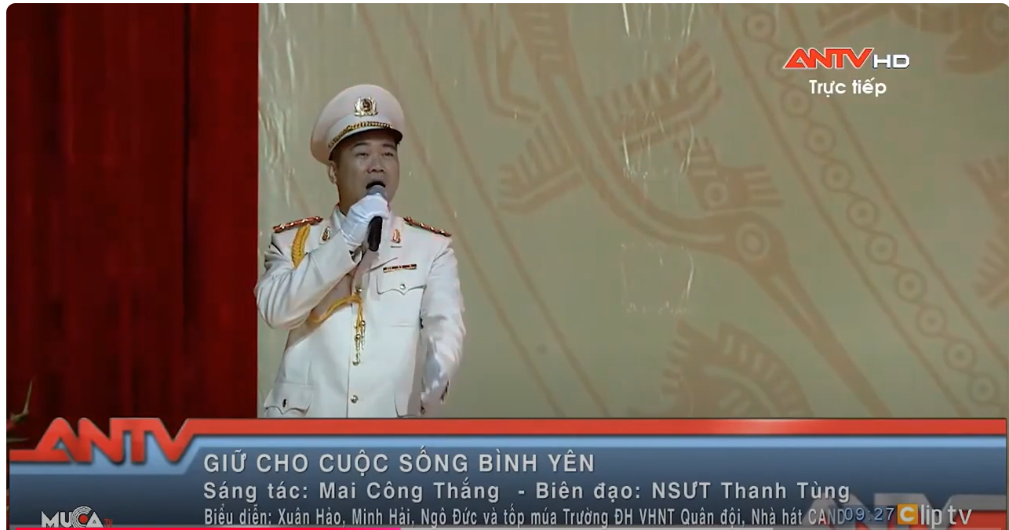
Khởi động
Trò chơi “Nghe nhạc, giữ bóng và trả từ khoá”
Một bài hát về bảo vệ ANQG, bảo đảm TTATXH. GV cho chạy/dừng ở 1 số thời điểm.
HS liên tục chuyền tay nhau 1 quả bóng nhựa trong lúc bài hát đang chạy. Khi bài hát dừng, bóng ở tay HS nào thì HS đó đọc 1 từ trong mục I/mục II.
Nếu từ khoá được chấp nhận thì bài hát tiếp tục chạy và HS tiếp tục chuyền bóng.
1 HS ghi lại các từ khoá được chấp nhận lên bảng.
https://youtu.be/bRrThgOGMf4
(Giữ cho cuộc sống bình yên)

Slide 84
III. TRÁCH NHIỆM BẢO VỆ ANQG VÀ BẢO ĐẢM TTATXH
1. Trách nhiệm của Đảng, Nhà nước và lực lượng vũ trang
Khám phá 7 (trang 33 SGK)
Đảng, Nhà nước và lực lượng vũ trang có trách nhiệm gì trong bảo vệ an ninh quốc gia và bảo đảm trật tự, an toàn xã hội?
Phiếu học tập 5.3
Nhiệm vụ (HS làm việc theo 4 nhóm hoặc theo cặp ở 4 khu vực)
- Nhóm 1, 2/khu vực 1, 2: Đọc câu hỏi khám phá 7, thông tin mục III/1 SGK và lập LĐTD Trách nhiệm bảo vệ ANQG, bảo đảm TTATXH của Đảng, Nhà nước và lực lượng vũ trang.
- Nhóm 3, 4/khu vực 3, 4: Đọc câu hỏi khám phá 8, thông tin mục III/2 SGK và lập LĐTD Trách nhiệm bảo vệ ANQG, bảo đảm TTATXH của công dân, học sinh.
Thời gian thực hiện: 05 phút
2. Trách nhiệm của công dân, học sinh
Khám phá 8 (trang 34 SGK)
Trách nhiệm của công dân, trách nhiệm của học sinh trong bảo vệ an ninh quốc gia và bảo đảm trật tự, an toàn xã hội là gì?

Slide 85




Slide 86
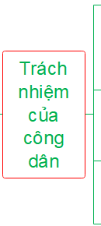
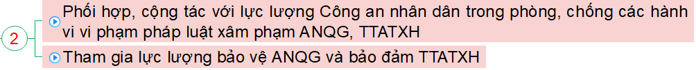
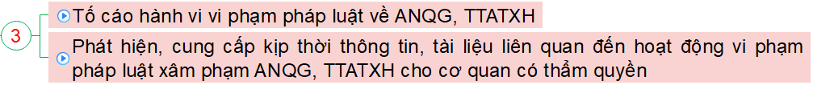
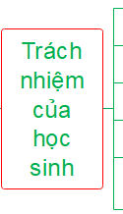

Slide 87
Luyện tập mục III
Luyện tập 3 (trang 34 SGK).
Hoa và Hồng là bạn thân, cùng sinh ra, lớn lên ở tỉnh H thuộc vùng biên giới. Học hết lớp 6, Hoa theo gia đình định cư ở nước ngoài. Hiện nay, tỉnh H đang chịu ảnh hưởng của dịch bệnh Covid-19. Em hãy đóng vai bạn Hồng viết thư kể cho bạn Hoa về những hoạt động bảo vệ an ninh quốc gia và bảo đảm trật tự, an toàn xã hội của cộng đồng trong bối cảnh sống chung với dịch bệnh Covid-19.
Cá nhân HS viết thư trong thời gian 15 ngày (ngoài thời gian trên lớp).
Gửi bức thư cho GV qua email
Trình bày trước lớp
- GV chọn một số bức thư để đọc trước lớp vào thời điểm thích hợp
- Một số HS nhận xét, phát biểu cảm nghĩ sau khi nghe bạn đọc thư
- GV nhận xét, đánh giá.

Slide 88
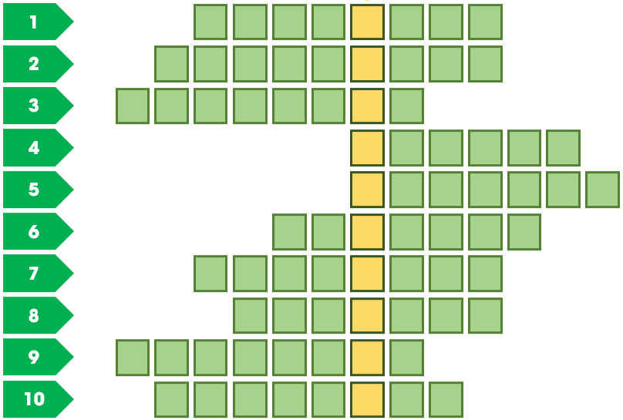
Luyện tập mục III
Trò chơi “GIẢI Ô CHỮ 3”
Tìm 10 từ ngữ hàng ngang trong Bảng ô chữ biết các từ ngữ này được sử dụng trong mục III Bài 5 SGK, từ đó tìm được ô chữ hàng dọc (từ khoá).
Nêu thông điệp của từ khoá.
Bảng ô chữ

Slide 89
Quy tắc:
Thành lập 4 đội chơi và cử 1 HS làm thư kí.
Rút thăm: hai đội tìm 3 từ ngữ/đội, hai đội tìm 2 từ ngữ/đội.
Thời gian suy nghĩ: 15 giây/từ ngữ. Hết 15 giây nếu đội chơi không trả lời được thì các đội khác có quyền trả lời cho đến khi tìm được từ ngữ.
Mỗi từ ngữ tìm được cùng với ít nhất 1 câu trích trong SGK (đã giới hạn) có sử dụng từ ngữ đó được tính 5 điểm. Thành tích của đội là trung bình cộng giữa tổng số điểm/số câu được giao.
Khi tìm được các từ ngữ hàng ngang thì từ ngữ hàng dọc (từ khoá) hiện ra. Bốn đội nêu thông điệp của từ khoá; thông điệp đúng với từ khoá được tính 5 điểm, thông điệp đúng và hay được tính 10 điểm.
Thư kí công bố kết quả.
GV nhận xét, đánh giá.

Slide 90
BẢNG Ô CHỮ
1
T
R
Ự
C
T
I
Ế
P
2
T
Ì
N
H
T
R
Ạ
N
G
3
H
I
Ế
N
P
H
Á
P
4
C
H
Ỉ
Đ
Ạ
O
5
H
U
Y
Đ
Ộ
N
G
6
N
Ò
N
G
C
Ố
T
7
C
H
Ấ
P
H
À
N
H
8
P
H
Ố
I
H
Ợ
P
9
T
H
Ự
C
H
I
Ệ
N
10
G
Ư
Ơ
N
G
M
Ẫ
U
Khi tìm đủ từ ngữ, click vào đây
để về slide thông điệp của từ khoá

Slide 91
15
14
13
12
11
10
9
8
7
6
5
4
3
2
1
1
HẾT GIỜ
Có quan hệ thẳng với đối tượng tiếp xúc, không qua khâu trung gian
Đáp án
T
R
Ự
C
T
I
Ế
P
Mục III Bài 5 SGK: “Đảng Cộng sản Việt Nam giữ vai trò lãnh đạo tuyệt đối, trực tiếp về mọi mặt, Nhà nước quản lí tập trung, thống nhất công tác bảo vệ an ninh quốc gia, bảo đảm trật tự, an toàn xã hội.”
Về bảng ô chữ

Slide 92
2
15
14
13
12
11
10
9
8
7
6
5
4
3
2
1
HẾT GIỜ
Tổng thể nói chung những hiện tượng không hoặc ít thay đổi, tồn tại trong một thời gian tương đối dài, xét về mặt bất lợi đối với đời sống hoặc những hoạt động nào đó của con người
Đáp án
T
Ì
N
H
T
R
Ạ
N
G
Mục III Bài 5 SGK: “Quốc hội quyết định các vấn đề chiến tranh và hoà bình; quy định về tình trạng khẩn cấp, các biện pháp đặc biệt khác bảo đảm quốc phòng và an ninh quốc gia, ban hành Hiến pháp, luật, nghị quyết trong đó có nội dung liên quan đến bảo vệ an ninh quốc gia, bảo đảm trật tự, an toàn xã hội.”
Về bảng ô chữ

Slide 93
3
15
14
13
12
11
10
9
8
7
6
5
4
3
2
1
HẾT GIỜ
Đạo luật cơ bản của nhà nước, quy định chế độ chính trị, kinh tế, xã hội, quyền và nghĩa vụ công dân, tổ chức bộ máy nhà nước
Đáp án
H
I
Ế
N
P
H
Á
P
Mục III Bài 4 SGK: “Chính phủ tổ chức thi hành Hiến pháp, luật, nghị quyết của Quốc hội và thống nhất quản lí về bảo vệ an ninh quốc gia, bảo đảm trật tự, an toàn xã hội; tổ chức, chỉ đạo bộ máy Nhà nước thực hiện nhiệm vụ bảo vệ an ninh quốc gia, bảo đảm trật tự, an toàn xã hội.”
Về bảng ô chữ

Slide 94
15
14
13
12
11
10
9
8
7
6
5
4
3
2
1
4
HẾT GIỜ
Hướng dẫn cụ thể, theo một đường lối, chủ trương nhất định
Đáp án
C
H
Ỉ
Đ
Ạ
O
Mục III Bài 5 SGK: “Uỷ ban nhân dân các cấp có trách nhiệm quản lí, điều hành, đôn đốc các cơ quan có chức năng trực tiếp tiến hành bảo vệ an ninh quốc gia, bảo đảm trật tự, an toàn xã hội ở địa phương; tổ chức, chỉ đạo các cơ quan, ban ngành, nhân dân địa phương trong thực hiện nhiệm vụ bảo vệ an ninh quốc gia, bảo đảm trật tự, an toàn xã hội.”
Về bảng ô chữ

Slide 95
15
14
13
12
11
10
9
8
7
6
5
4
3
2
1
5
HẾT GIỜ
Điều một số đông, một số lớn nhân lực, vật lực vào một công việc gì
Đáp án
H
U
Y
Đ
Ộ
N
G
Mục III Bài 5 SGK: “Các cơ quan, tổ chức có trách nhiệm thực hiện các biện pháp bảo vệ an ninh chính trị nội bộ, huy động sức mạnh của cơ quan, tổ chức để thực hiện nhiệm vụ bảo vệ an ninh quốc gia, bảo đảm trật tự, an toàn xã hội.”
Về bảng ô chữ

Slide 96
15
14
13
12
11
10
9
8
7
6
5
4
3
2
1
6
HẾT GIỜ
Bộ phận chủ yếu, làm trụ cột, làm chỗ dựa cho những bộ phận khác xung quanh nó
Đáp án
N
Ò
N
G
C
Ố
T
Mục III Bài 5 SGK: “Lực lượng vũ trang nhân dân làm nòng cốt bảo vệ an ninh quốc gia, bảo đảm trật tự, an toàn xã hội; bảo vệ Đảng, Nhà nước, chế độ và nhân dân theo quy định của pháp luật.”
Về bảng ô chữ

Slide 97
7
15
14
13
12
11
10
9
8
7
6
5
4
3
2
1
HẾT GIỜ
Thi hành, thực hiện (những điều quy định trong chính sách, pháp luật, kế hoạch, mệnh lệnh, phán quyết)
Đáp án
C
H
Ấ
P
H
À
N
H
Mục III Bài 5 SGK: “Chấp hành nghiêm chỉnh chủ trương, đường lối của Đảng, chính sách, pháp luật của Nhà nước, quy định của địa phương nơi công tác, học tập, cư trú về bảo vệ an ninh quốc gia, bảo đảm trật tự, an toàn xã hội.”
Về bảng ô chữ

Slide 98
15
14
13
12
11
10
9
8
7
6
5
4
3
2
1
8
HẾT GIỜ
Cùng hành động hoặc hoạt động hỗ trợ lẫn nhau
Đáp án
P
H
Ố
I
H
Ợ
P
Mục III Bài 5 SGK: “Phối hợp, cộng tác với lực lượng Công an nhân dân trong phòng, chống các hành vi vi phạm pháp luật xâm phạm an ninh quốc gia, trật tự, an toàn xã hội; tham gia lực lượng bảo vệ an ninh quốc gia và bảo đảm trật tự, an toàn xã hội.”
Về bảng ô chữ

Slide 99
15
14
13
12
11
10
9
8
7
6
5
4
3
2
1
9
HẾT GIỜ
Làm cho trở thành sự thật bằng những việc làm hoặc hành động cụ thể
Đáp án
T
H
Ự
C
H
I
Ệ
N
Mục III Bài 5 SGK: “Một trong những trách nhiệm của học sinh là tích cực, chủ động thực hiện trách nhiệm của công dân về bảo vệ an ninh quốc gia, bảo đảm trật tự, an toàn xã hội.”
Về bảng ô chữ

Slide 100
15
14
13
12
11
10
9
8
7
6
5
4
3
2
1
10
HẾT GIỜ
Làm gương cho mọi người noi theo
Đáp án
G
Ư
Ơ
N
G
M
Ẫ
U
Mục III Bài 5 SGK: “Một trong những trách nhiệm của học sinh là gương mẫu thực hiện nội quy nhà trường và quy tắc sinh hoạt ở cộng đồng, nơi công cộng.”
Về bảng ô chữ

Slide 101
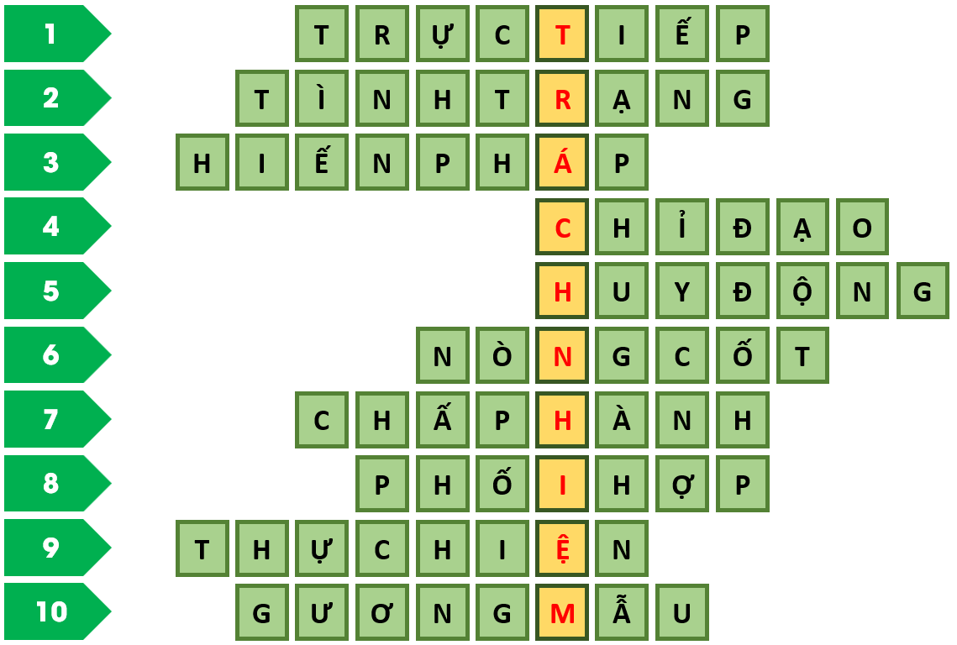
KẾT QUẢ “GIẢI Ô CHỮ 3”
Một thông điệp của từ khoá:“Tích cực, chủ động thực hiện trách nhiệm của công dân về bảo vệ an ninh quốc gia, bảo đảm trật tự, an toàn xã hội.”

Slide 102
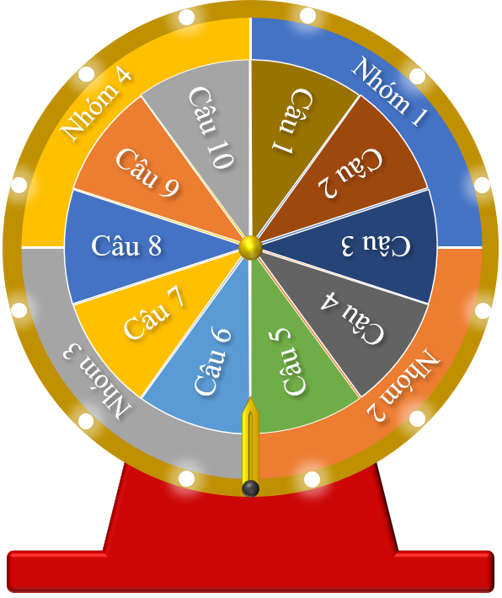
Luyện tập mục III
Trò chơi “CHIẾC NÓN KÌ DIỆU 3”
Tìm 10 từ ngữ hàng ngang trong Bảng ô chữ biết các từ ngữ này được sử dụng trong mục III Bài 5 SGK, từ đó tìm được ô chữ hàng dọc (từ khoá).
Nêu thông điệp của từ khoá.
Vòng ngoài ghi các nhóm 1, 2, 3, 4; vòng trong ghi các câu từ 1-10 tương ứng với 10 từ ngữ hàng ngang cần tìm.
Click lần 1 vào kim màu vàng, hai vòng quay ngược chiều nhau, click lần 2, hai vòng dừng lại, nhóm và từ ngữ nhóm cần tìm được xác định ngẫu nhiên. Click vào câu được xác định ngẫu nhiên để đến slide có gợi ý từ ngữ cần tìm.
Bảng ô chữ
Chiếc nón kì diệu

Slide 103
Quy tắc:
Thành lập 4 đội chơi và cử 1 HS làm thư kí.
Mỗi đội được xác định ngẫu nhiên trả lời không quá 2 lần; từ lần thứ 3 trở đi, đội được trả lời do GV quyết định.
Thời gian suy nghĩ: 15 giây/từ ngữ. Hết 15 giây nếu đội chơi không trả lời được thì các đội khác có quyền trả lời cho đến khi tìm được từ ngữ.
Mỗi từ ngữ tìm được cùng với ít nhất 1 câu trích trong SGK (đã giới hạn) có sử dụng từ ngữ đó được tính 5 điểm. Thành tích của đội là trung bình cộng giữa tổng số điểm/số câu được trả lời.
Khi tìm được các từ ngữ hàng ngang thì từ ngữ hàng dọc (từ khoá) hiện ra. Bốn đội nêu thông điệp của từ khoá; thông điệp đúng với từ khoá được tính 5 điểm, thông điệp đúng và hay được tính 10 điểm.
Thư kí công bố kết quả.
GV nhận xét, đánh giá.

Slide 104
Nhóm 4
Nhóm 1
Câu 10
Câu 1
Câu 9
Câu 2
Câu 8
Câu 3
Câu 7
Câu 4
Câu 6
Câu 5
Nhóm 3
Nhóm 2
Click vào đây (khi thư kí thông báo đã tìm đủ đáp án 10 câu) để về slide nêu thông điệp của từ khoá

Slide 105
Có quan hệ thẳng với đối tượng tiếp xúc, không qua khâu trung gian
TRỰC TIẾP
Đáp án Câu 1
Mục III Bài 5 SGK: “Đảng Cộng sản Việt Nam giữ vai trò lãnh đạo tuyệt đối, trực tiếp về mọi mặt, Nhà nước quản lí tập trung, thống nhất công tác bảo vệ an ninh quốc gia, bảo đảm trật tự, an toàn xã hội.”
Quay về “Chiếc nón kì diệu”
15
14
13
12
11
10
9
8
7
6
5
4
3
2
1
HẾT GIỜ

Slide 106
Tổng thể nói chung những hiện tượng không hoặc ít thay đổi, tồn tại trong một thời gian tương đối dài, xét về mặt bất lợi đối với đời sống hoặc những hoạt động nào đó của con người
TÌNH TRẠNG
Đáp án Câu 2
Mục III Bài 5 SGK: “Quốc hội quyết định các vấn đề chiến tranh và hoà bình; quy định về tình trạng khẩn cấp, các biện pháp đặc biệt khác bảo đảm quốc phòng và an ninh quốc gia, ban hành Hiến pháp, luật, nghị quyết trong đó có nội dung liên quan đến bảo vệ an ninh quốc gia, bảo đảm trật tự, an toàn xã hội.”
Quay về “Chiếc nón kì diệu”
15
14
13
12
11
10
9
8
7
6
5
4
3
2
1
HẾT GIỜ

Slide 107
Đạo luật cơ bản của nhà nước, quy định chế độ chính trị, kinh tế, xã hội, quyền và nghĩa vụ công dân, tổ chức bộ máy nhà nước
Đáp án Câu 3
HIẾN PHÁP
Mục III Bài 4 SGK: “Chính phủ tổ chức thi hành Hiến pháp, luật, nghị quyết của Quốc hội và thống nhất quản lí về bảo vệ an ninh quốc gia, bảo đảm trật tự, an toàn xã hội; tổ chức, chỉ đạo bộ máy Nhà nước thực hiện nhiệm vụ bảo vệ an ninh quốc gia, bảo đảm trật tự, an toàn xã hội.”
Quay về “Chiếc nón kì diệu”
15
14
13
12
11
10
9
8
7
6
5
4
3
2
1
HẾT GIỜ

Slide 108
Hướng dẫn cụ thể, theo một đường lối, chủ trương nhất định
Đáp án Câu 4
CHỈ ĐẠO
Mục III Bài 5 SGK: “Uỷ ban nhân dân các cấp có trách nhiệm quản lí, điều hành, đôn đốc các cơ quan có chức năng trực tiếp tiến hành bảo vệ an ninh quốc gia, bảo đảm trật tự, an toàn xã hội ở địa phương; tổ chức, chỉ đạo các cơ quan, ban ngành, nhân dân địa phương trong thực hiện nhiệm vụ bảo vệ an ninh quốc gia, bảo đảm trật tự, an toàn xã hội.”
Quay về “Chiếc nón kì diệu”
15
14
13
12
11
10
9
8
7
6
5
4
3
2
1
HẾT GIỜ

Slide 109
Điều một số đông, một số lớn nhân lực, vật lực vào một công việc gì
Đáp án Câu 5
HUY ĐỘNG
Mục III Bài 5 SGK: “Các cơ quan, tổ chức có trách nhiệm thực hiện các biện pháp bảo vệ an ninh chính trị nội bộ, huy động sức mạnh của cơ quan, tổ chức để thực hiện nhiệm vụ bảo vệ an ninh quốc gia, bảo đảm trật tự, an toàn xã hội.”
Quay về “Chiếc nón kì diệu”
15
14
13
12
11
10
9
8
7
6
5
4
3
2
1
HẾT GIỜ

Slide 110
Bộ phận chủ yếu, làm trụ cột, làm chỗ dựa cho những bộ phận khác xung quanh nó
Đáp án Câu 6
NÒNG CỐT
Mục III Bài 5 SGK: “Lực lượng vũ trang nhân dân làm nòng cốt bảo vệ an ninh quốc gia, bảo đảm trật tự, an toàn xã hội; bảo vệ Đảng, Nhà nước, chế độ và nhân dân theo quy định của pháp luật.”
Quay về “Chiếc nón kì diệu”
15
14
13
12
11
10
9
8
7
6
5
4
3
2
1
HẾT GIỜ

Slide 111
Thi hành, thực hiện (những điều quy định trong chính sách, pháp luật, kế hoạch, mệnh lệnh, phán quyết)
Đáp án Câu 7
CHẤP HÀNH
Mục III Bài 5 SGK: “Chấp hành nghiêm chỉnh chủ trương, đường lối của Đảng, chính sách, pháp luật của Nhà nước, quy định của địa phương nơi công tác, học tập, cư trú về bảo vệ an ninh quốc gia, bảo đảm trật tự, an toàn xã hội.”
Quay về “Chiếc nón kì diệu”
15
14
13
12
11
10
9
8
7
6
5
4
3
2
1
HẾT GIỜ

Slide 112
Cùng hành động hoặc hoạt động hỗ trợ lẫn nhau
Đáp án Câu 8
PHỐI HỢP
Mục III Bài 5 SGK: “Phối hợp, cộng tác với lực lượng Công an nhân dân trong phòng, chống các hành vi vi phạm pháp luật xâm phạm an ninh quốc gia, trật tự, an toàn xã hội; tham gia lực lượng bảo vệ an ninh quốc gia và bảo đảm trật tự, an toàn xã hội.”
Quay về “Chiếc nón kì diệu”
15
14
13
12
11
10
9
8
7
6
5
4
3
2
1
HẾT GIỜ

Slide 113
Làm cho trở thành sự thật bằng những việc làm hoặc hành động cụ thể
Đáp án Câu 9
THỰC HIỆN
Mục III Bài 5 SGK: “Một trong những trách nhiệm của học sinh là tích cực, chủ động thực hiện trách nhiệm của công dân về bảo vệ an ninh quốc gia, bảo đảm trật tự, an toàn xã hội.”
Quay về “Chiếc nón kì diệu”
15
14
13
12
11
10
9
8
7
6
5
4
3
2
1
HẾT GIỜ

Slide 114
Làm gương cho mọi người noi theo
GƯƠNG MẪU
Đáp án Câu 10
Mục III Bài 5 SGK: “Một trong những trách nhiệm của học sinh là gương mẫu thực hiện nội quy nhà trường và quy tắc sinh hoạt ở cộng đồng, nơi công cộng.”
Quay về “Chiếc nón kì diệu”
15
14
13
12
11
10
9
8
7
6
5
4
3
2
1
HẾT GIỜ

Slide 115
KẾT QUẢ “GIẢI Ô CHỮ 3”
Một thông điệp của từ khoá:“Tích cực, chủ động thực hiện trách nhiệm của công dân về bảo vệ an ninh quốc gia, bảo đảm trật tự, an toàn xã hội.”

Slide 116
Vận dụng (cả bài)
Em hãy trình bày trước lớp kế hoạch “Tìm hiểu về các hoạt động bảo vệ an ninh quốc gia và bảo đảm trật tự, an toàn xã hội nơi em ở”.
Các bước tiến hành
Tìm hiểu tiêu chí đánh giá kế hoạch Tìm hiểu về các hoạt động bảo vệ an ninh quốc gia và bảo đảm trật tự, an toàn xã hội nơi em ở.
4 nhóm xây dựng bản kế hoạch Tìm hiểu về các hoạt động bảo vệ an ninh quốc gia và bảo đảm trật tự, an toàn xã hội nơi em ở theo mẫu.
Trình bày và đánh giá chéo trước lớp
- Nhóm 1 trình bày bản kế hoạch; các nhóm 2, 3, 4 hội ý nhanh trong phạm vi từng nhóm và nêu câu hỏi phản biện cho nhóm 1; nhóm 1 trả lời.
- Các nhóm 2, 3, 4 tiếp tục hội ý, thống nhất ghi phiếu đánh giá kết quả trình bày của nhóm 1 và nộp cho Thư kí trước khi các nhóm khác trình bày.
- Lặp lại quá trình trên đối với các nhóm 2, 3, 4.
- GV nhận xét, đánh giá.

Slide 117
Bảng 1. Tiêu chí đánh giá bản kế hoạch
Tiêu chí | Mô tả tiêu chí | Mức độ/Điểm
 |  | Chưa đạt | Đạt | Tốt
1.Mục tiêu của KH | Đạt: Xác định rõ ràng; giúp HS thực hiện được trách nhiệm nêu ở mục III/3 Bài 5 SGK. Tốt: Xác định rõ ràng; giúp HS thực hiện được trách nhiệm nêu ở mục III/3 Bài 5 SGK; sáng tạo, độc đáo | 0 | 0.5 | 1
2.Các nội dung tìm hiểu đề ra trong KH | Đạt: Nội dung tìm hiểu thuộc chủ đề Bài 5 SGK; có 1 nội dung lạc chủ đề Bài 5 SGK Tốt: Nội dung tìm hiểu thuộc chủ đề Bài 5 SGK; không có nội dung nào lạc chủ đề Bài 5 SGK. | 0 | 3.0 | 4
3. Hình thức trình bày | Đạt: Cấu trúc logic, rõ ràng; kênh chữ, kênh hình bảo đảm phù hợp. Tốt: Cấu trúc logic, rõ ràng; kênh chữ và kênh hình bảo đảm phù hợp; sáng tạo, độc đáo. | 0 | 0.5 | 1
4. Thuyết trình KH trước lớp | Đạt: Tự tin; nói to, rõ ràng, lưu loát Tốt: Tự tin; nói to, rõ ràng, lưu loát; thoát li tài liệu; truyền cảm, thuyết phục. | 0 | 1.5 | 2
5. Ý kiến của nhóm đối với các nhóm khác | Đạt: Có 1 ý kiến (nhận xét/nêu câu hỏi/ phản biện/phát hiện tình huống có vấn đề...) Tốt: Có từ 2 ý kiến trở lên (nhận xét/nêu câu hỏi/ phản biện/phát hiện tình huống có vấn đề...), trong đó có ít nhất 1 ý kiến hay, thú vị | 0 | 1.5 | 2
 | Cộng | 0 | 7 | 10
Em hãy quan sát bảng 1 và cho biết:
- Có mấy tiêu chí đánh giá bản kế hoạch? Nêu tên các tiêu chí.
- Mỗi tiêu chí được đánh giá theo các mức độ nào?

Slide 118
Phiếu học tập 5.3
Nhiệm vụ: Nhóm 1, 2, 3, 4 xây dựng bản kế hoạch theo mẫu
KẾ HOẠCH
Tìm hiểu về các hoạt động bảo vệ ANQG, bảo đảm TTATXH nơi em ở
Thời gian thực hiện: 05 phút
TT | Nội dung tìm hiểu | Kết quả/Sản phẩm | Người thực hiện | Thời gian hoàn thành
1 | Bảo vệ ANQG
1.1 | Bảo vệ nguồn nước sạch | Câu chuyện/hình ảnh về bảo vệ nguồn nước sạch nơi em ở | Hùng Anh, Thu Lan | 31/12/2024
…
2 | Bảo đảm TTATXH
2.1 | Giữ gìn trật tự, an toàn giao thông đường bộ | Câu chuyện/hình ảnh về chấp hành quy định pháp luật về trật tự, an toàn giao thông đường bộ nơi em ở | Quyết Tâm, Hồng Hạnh | 31/12/2024
…

Slide 119
TRẮC NGHIỆM
Các câu hỏi chỉ sử dụng kiến thức trong SGK Giáo dục quốc phòng và an ninh 10 (bộ sách Cánh Diều)
Mỗi câu hỏi chọn 1 phương án trong 4 phương án cho trước

Slide 120
Câu 5.1. Cho thông tin sau: “An ninh quốc gia là sự ổn định, phát triển bền vững của chế độ xã hội chủ nghĩa và nhà nước Cộng hoà xã hội chủ nghĩa Việt Nam, sự bất khả xâm phạm (.....) của Tổ quốc.”
Từ ngữ cần điền vào chỗ (.....) là
A. độc lập, chủ quyền, thống nhất và toàn vẹn lãnh thổ
B. chủ quyền, độc lập, tự chủ và thống nhất
C. độc lập, tự chủ, thống nhất và toàn vẹn lãnh thổ
D. độc lập, tự chủ, tự cường và đoàn kết
Đáp án

Slide 121
Câu 5.2. Cho thông tin sau: “Bảo vệ an ninh quốc gia là (.....) làm thất bại các hoạt động xâm phạm an ninh quốc gia và loại trừ nguy cơ đe doạ an ninh quốc gia.”
Từ ngữ cần điền vào chỗ (.....) là
A. phát hiện, phòng ngừa, ngăn chặn, đấu tranh
B. phòng ngừa, phát hiện, ngăn chặn, đấu tranh
C. ngăn chặn, phòng ngừa, phát hiện, đấu tranh
D. đấu tranh, phát hiện, phòng ngừa, ngăn chặn
Đáp án

Slide 122
Câu 5.3. Cho thông tin sau: “Bảo vệ an ninh quốc gia bao gồm: bảo vệ an ninh chính trị; bảo vệ (.....), an ninh kinh tế, an ninh thông tin, an ninh quốc phòng, an ninh tư tưởng – văn hoá, an ninh dân tộc, an ninh tôn giáo, an ninh biên giới, an ninh xã hội, an ninh đối ngoại.”
Từ ngữ cần điền vào chỗ (.....) là
A. an ninh cán bộ
B. an ninh nhân dân
C. an ninh con người
D. an ninh công dân
Đáp án

Slide 123
Câu 5.4. Cho thông tin sau: “Trật tự, an toàn xã hội là trạng thái xã hội bình yên, trong đó mọi người được sống (.....) trên cơ sở các quy tắc và chuẩn mực đạo đức, pháp lí xác định.”
Từ ngữ cần điền vào chỗ (.....) là
A. hạnh phúc
B. hoà bình
C. tự do
D. yên ổn
Đáp án

Slide 124
Câu 5.5. Cho thông tin sau: “Bảo đảm trật tự, an toàn xã hội là phòng ngừa, (.....), ngăn chặn, đấu tranh chống tội phạm và các hành vi vi phạm pháp luật về trật tự, an toàn xã hội.
Từ ngữ cần điền vào chỗ (.....) là
A. phát hiện
B. theo dõi
C. tố cáo
D. tố giác
Đáp án

Slide 125
Câu 5.6. Cho thông tin sau: “Đảng Cộng sản Việt Nam giữ vai trò lãnh đạo (.....) về mọi mặt, Nhà nước quản lí tập trung, thống nhất công tác bảo vệ an ninh quốc gia, bảo đảm trật tự, an toàn xã hội.”
Từ ngữ cần điền vào chỗ (.....) là
A. trực tiếp, toàn diện
B. trực tiếp, tuyệt đối
C. toàn diện, trực tiếp
D. tuyệt đối, trực tiếp
Đáp án

Slide 126
Câu 5.7. Cho thông tin sau: “Quốc hội quyết định các vấn đề (.....); quy định về tình trạng khẩn cấp, các biện pháp đặc biệt khác bảo đảm quốc phòng và an ninh quốc gia, ban hành Hiến pháp, luật, nghị quyết trong đó có nội dung liên quan đến bảo vệ an ninh quốc gia, bảo đảm trật tự, an toàn xã hội.”
A. chiến tranh và hoà bình
B. kinh tế và chính trị
C. thời chiến và thời bình
D. đối nội và đối ngoại
Đáp án

Slide 127
Câu 5.8. Cho thông tin sau: “Chính phủ tổ chức thi hành Hiến pháp, luật, nghị quyết của Quốc hội và thống nhất quản lí về bảo vệ an ninh quốc gia, bảo đảm trật tự, an toàn xã hội; (.....) bộ máy Nhà nước thực hiện nhiệm vụ bảo vệ an ninh quốc gia, bảo đảm trật tự, an toàn xã hội.”
Từ ngữ cần điền vào chỗ (.....) là
A. chỉ đạo, tổ chức
B. tổ chức, chỉ đạo
C. chỉ đạo, giám sát
D. giám sát, chỉ đạo
Đáp án

Slide 128
Câu 5.9. Cho thông tin sau: “Các bộ, cơ quan ngang bộ tổ chức thực hiện các (.....) bảo vệ an ninh quốc gia, bảo đảm trật tự, an toàn xã hội và thực hiện các biện pháp bảo vệ an ninh chính trị nội bộ.”
Từ ngữ cần điền vào chỗ (.....) là
A. biện pháp
B. phương án
C. nhiệm vụ
D. phương thức
Đáp án

Slide 129
Câu 5.10. Cho thông tin sau: “Uỷ ban nhân dân các cấp có trách nhiệm (…..) các cơ quan có chức năng trực tiếp tiến hành bảo vệ an ninh quốc gia, bảo đảm trật tự, an toàn xã hội ở địa phương; tổ chức, chỉ đạo các cơ quan, ban ngành, nhân dân địa phương trong thực hiện nhiệm vụ bảo vệ an ninh quốc gia, bảo đảm trật tự, an toàn xã hội.”
Từ ngữ cần điền vào chỗ (.....) là
A. quản lí, điều hành, đôn đốc
B. điều hành, đôn đốc, chỉ đạo
C. quản lí, tổ chức, chỉ đạo
D. tổ chức, điều hành, đôn đốc
Đáp án

Slide 130
Câu 5.11. Cho thông tin sau: “Các cơ quan, tổ chức có trách nhiệm thực hiện các biện pháp bảo vệ an ninh chính trị nội bộ, huy động (…..) của cơ quan, tổ chức để thực hiện nhiệm vụ bảo vệ an ninh quốc gia, bảo đảm trật tự, an toàn xã hội.”
Từ ngữ cần điền vào chỗ (…..) là
A. nhân lực
B. nguồn lực
C. sức mạnh
D. bộ máy
Đáp án

Slide 131
Câu 5.12. Cho thông tin sau: “Lực lượng vũ trang nhân dân (…..) bảo vệ an ninh quốc gia, bảo đảm trật tự, an toàn xã hội; bảo vệ Đảng, Nhà nước, chế độ và nhân dân theo quy định của pháp luật.”
Từ ngữ cần điền vào chỗ (…..) là
A. là lực lượng thường trực
B. là lực lượng chủ yếu
C. làm lá chắn
D. làm nòng cốt
Đáp án

Slide 132
Truy cập thông tin về SGK GD QPAN (bộ sách Cánh Diều):
Trang web bộ sách Cánh Diều
https://hoc10.vn/
Facebook: Nhóm GV GD QPAN-Cánh Diều
https://www.facebook.com/groups/729540662159272
Sàn thương mại điện tử Cánh Diều
https://sachcanhdieu.vn
Trao đổi, giải đáp hỗ trợ giáo viên:
Phòng Thông tin và Truyền thông VEPIC thongtinvatruyenthong.vepic@gmail.com

